Slide 1
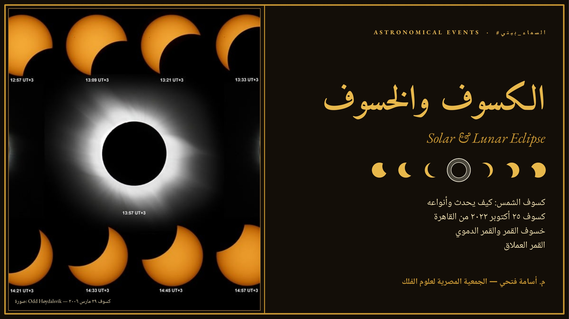
Notes:
عرض عن الكسوف والخسوف ضمن سلسلة #السماء_بيتي: كيف يحدث كسوف الشمس وأنواعه، ثم كسوف ٢٥ أكتوبر ٢٠٢٢ كما رُئي من القاهرة، ثم خسوف القمر واحمراره، وأخيرًا القمر العملاق.

Slide 2
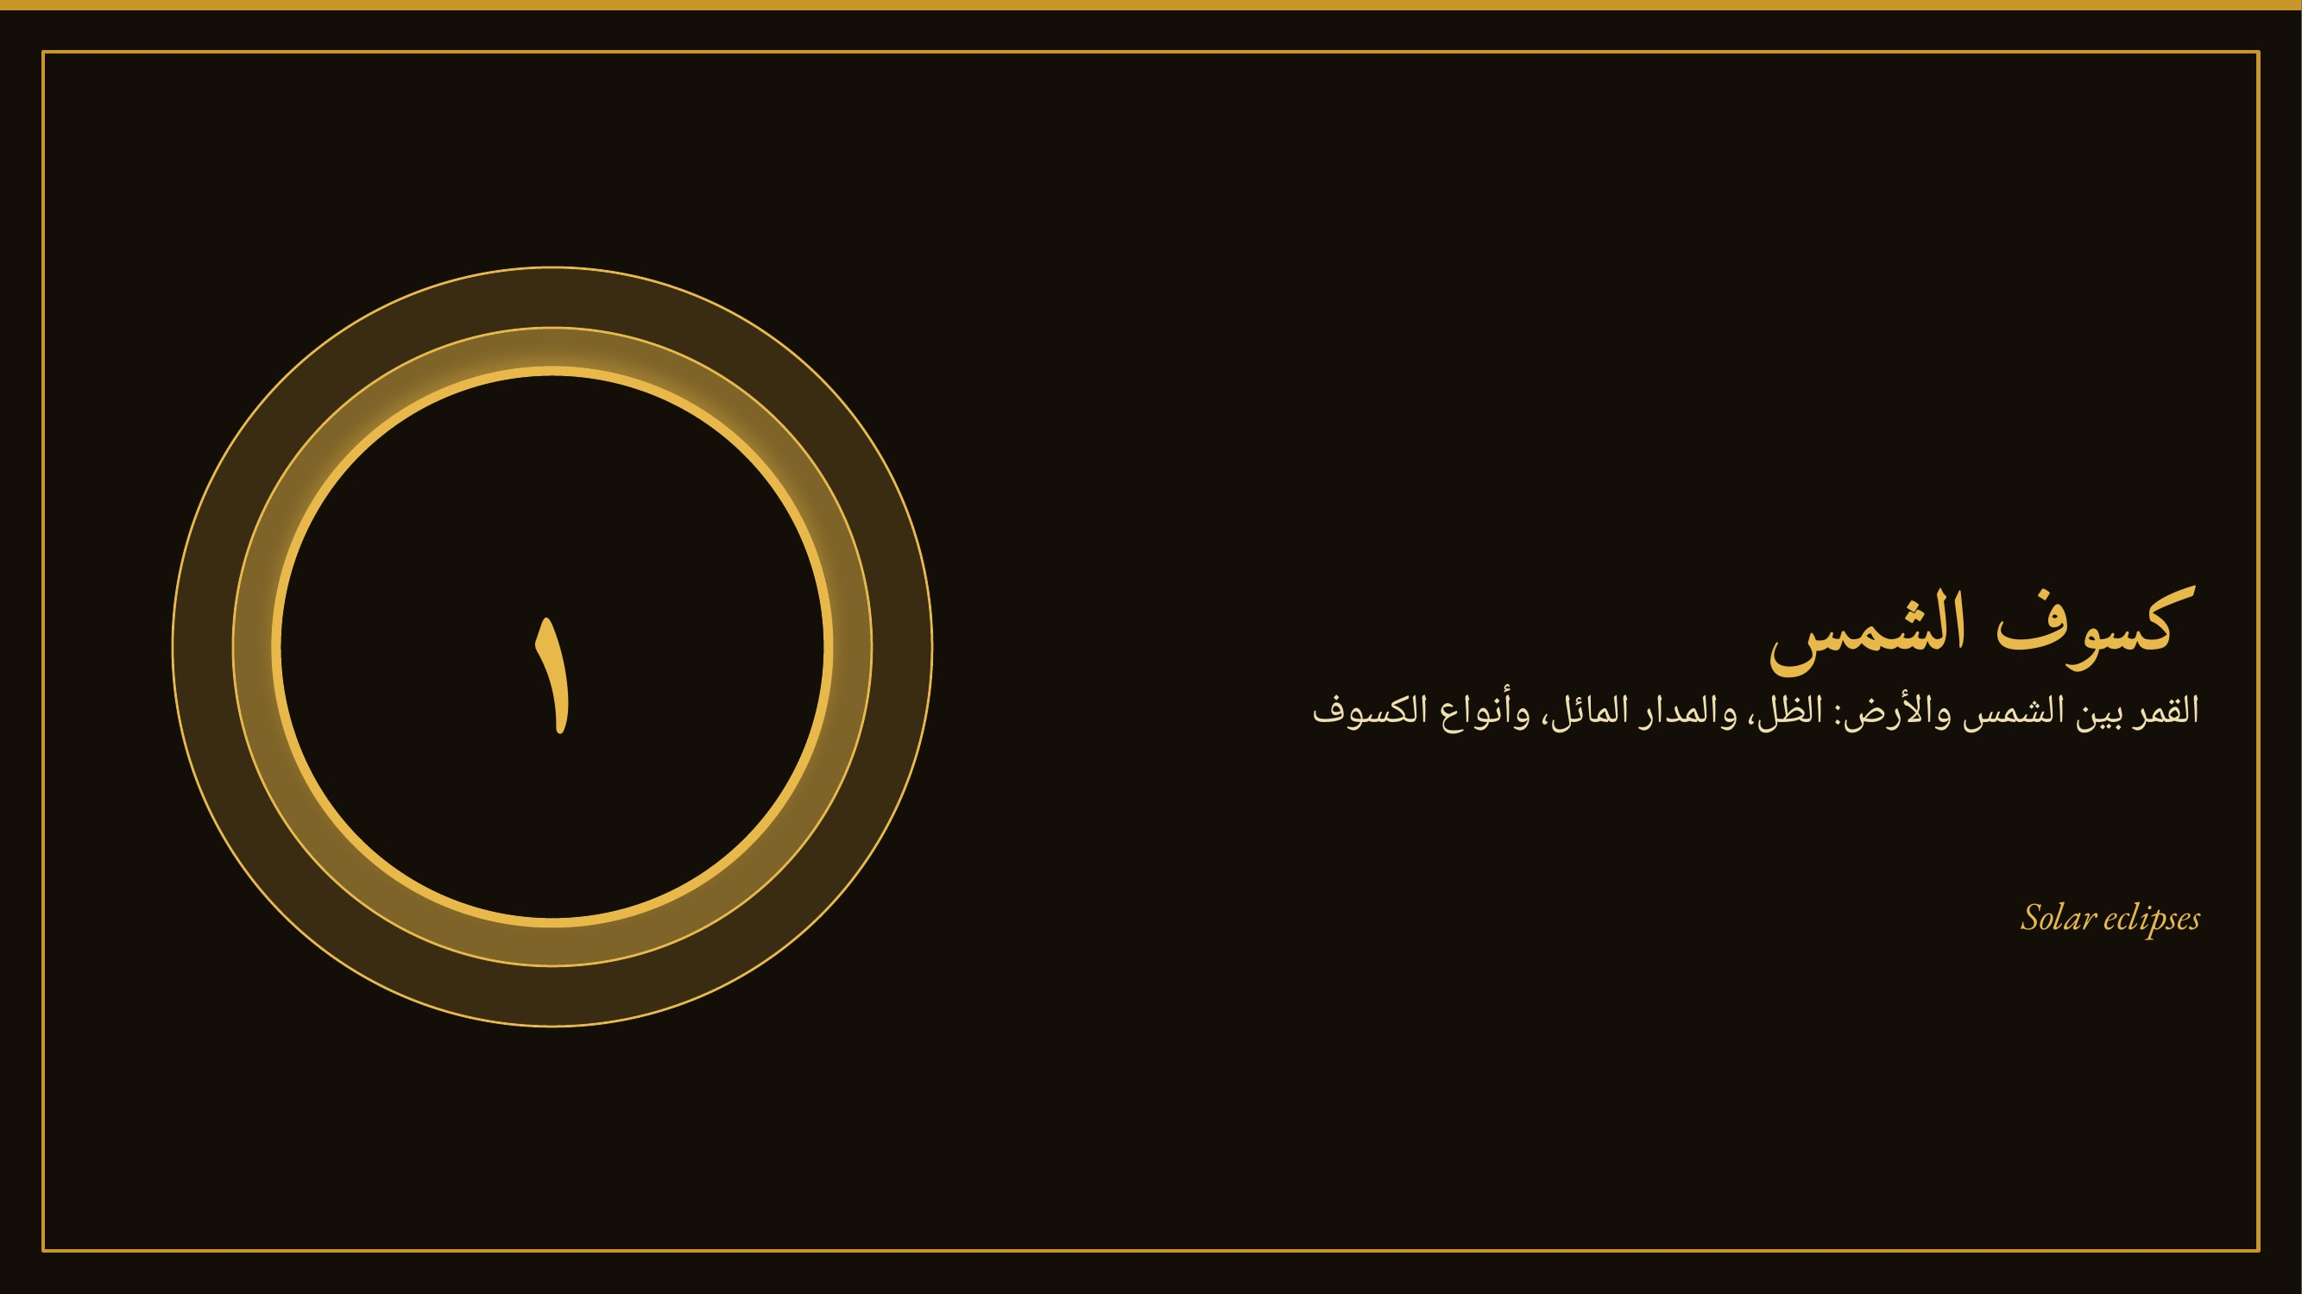
Notes:
الجزء الأول: كسوف الشمس. نبدأ من حركة القمر، ثم الظل، ثم لماذا لا يحدث كل شهر، ثم أنواعه الثلاثة.

Slide 3
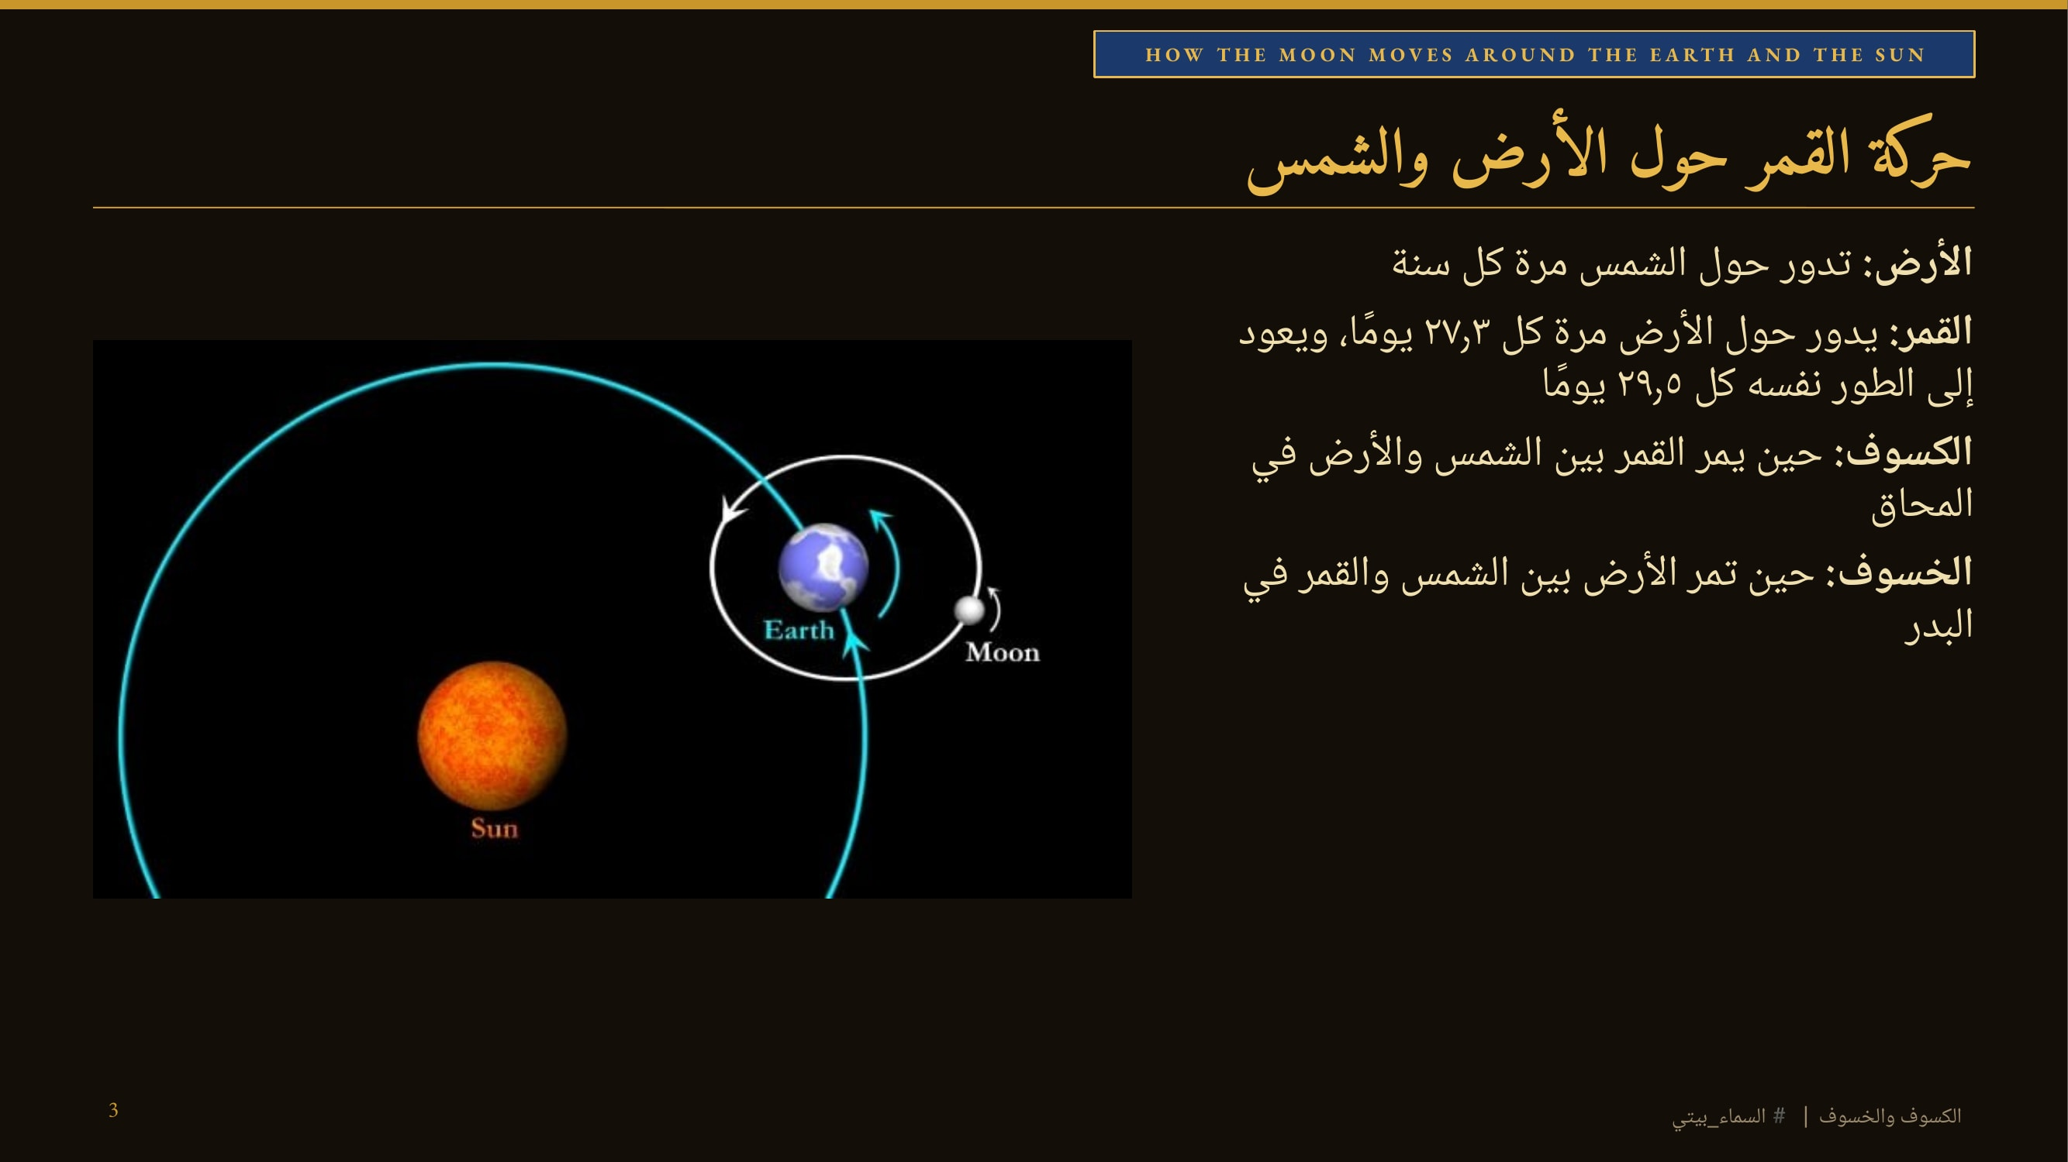
Notes:
نقطة البداية: ثلاثة أجرام تتحرك معًا. القمر يدور حول الأرض، والاثنان معًا يدوران حول الشمس. ولا يحدث الكسوف أو الخسوف إلا إذا اصطف الثلاثة على خط واحد.

Slide 4
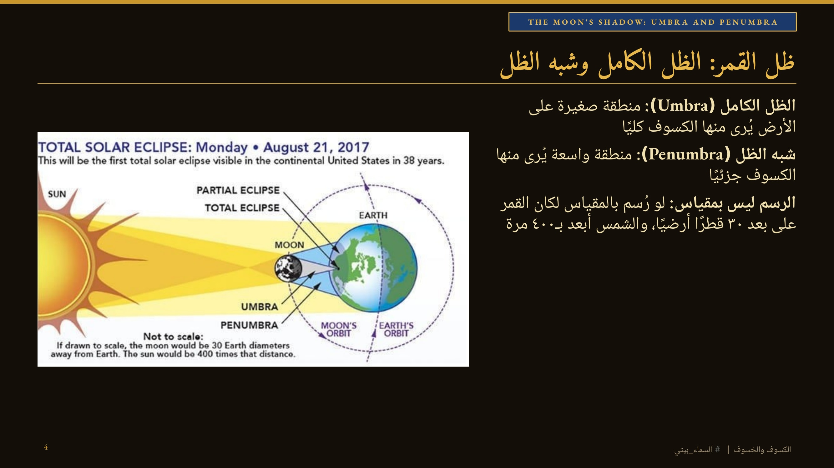
Notes:
الرسم يوضح مخروطي ظل القمر. الظل الكامل بقعة لا يتجاوز عرضها بضع مئات من الكيلومترات، ولهذا يرى أهل مدينة الكسوف كليًا بينما يراه جيرانهم جزئيًا.

Slide 5
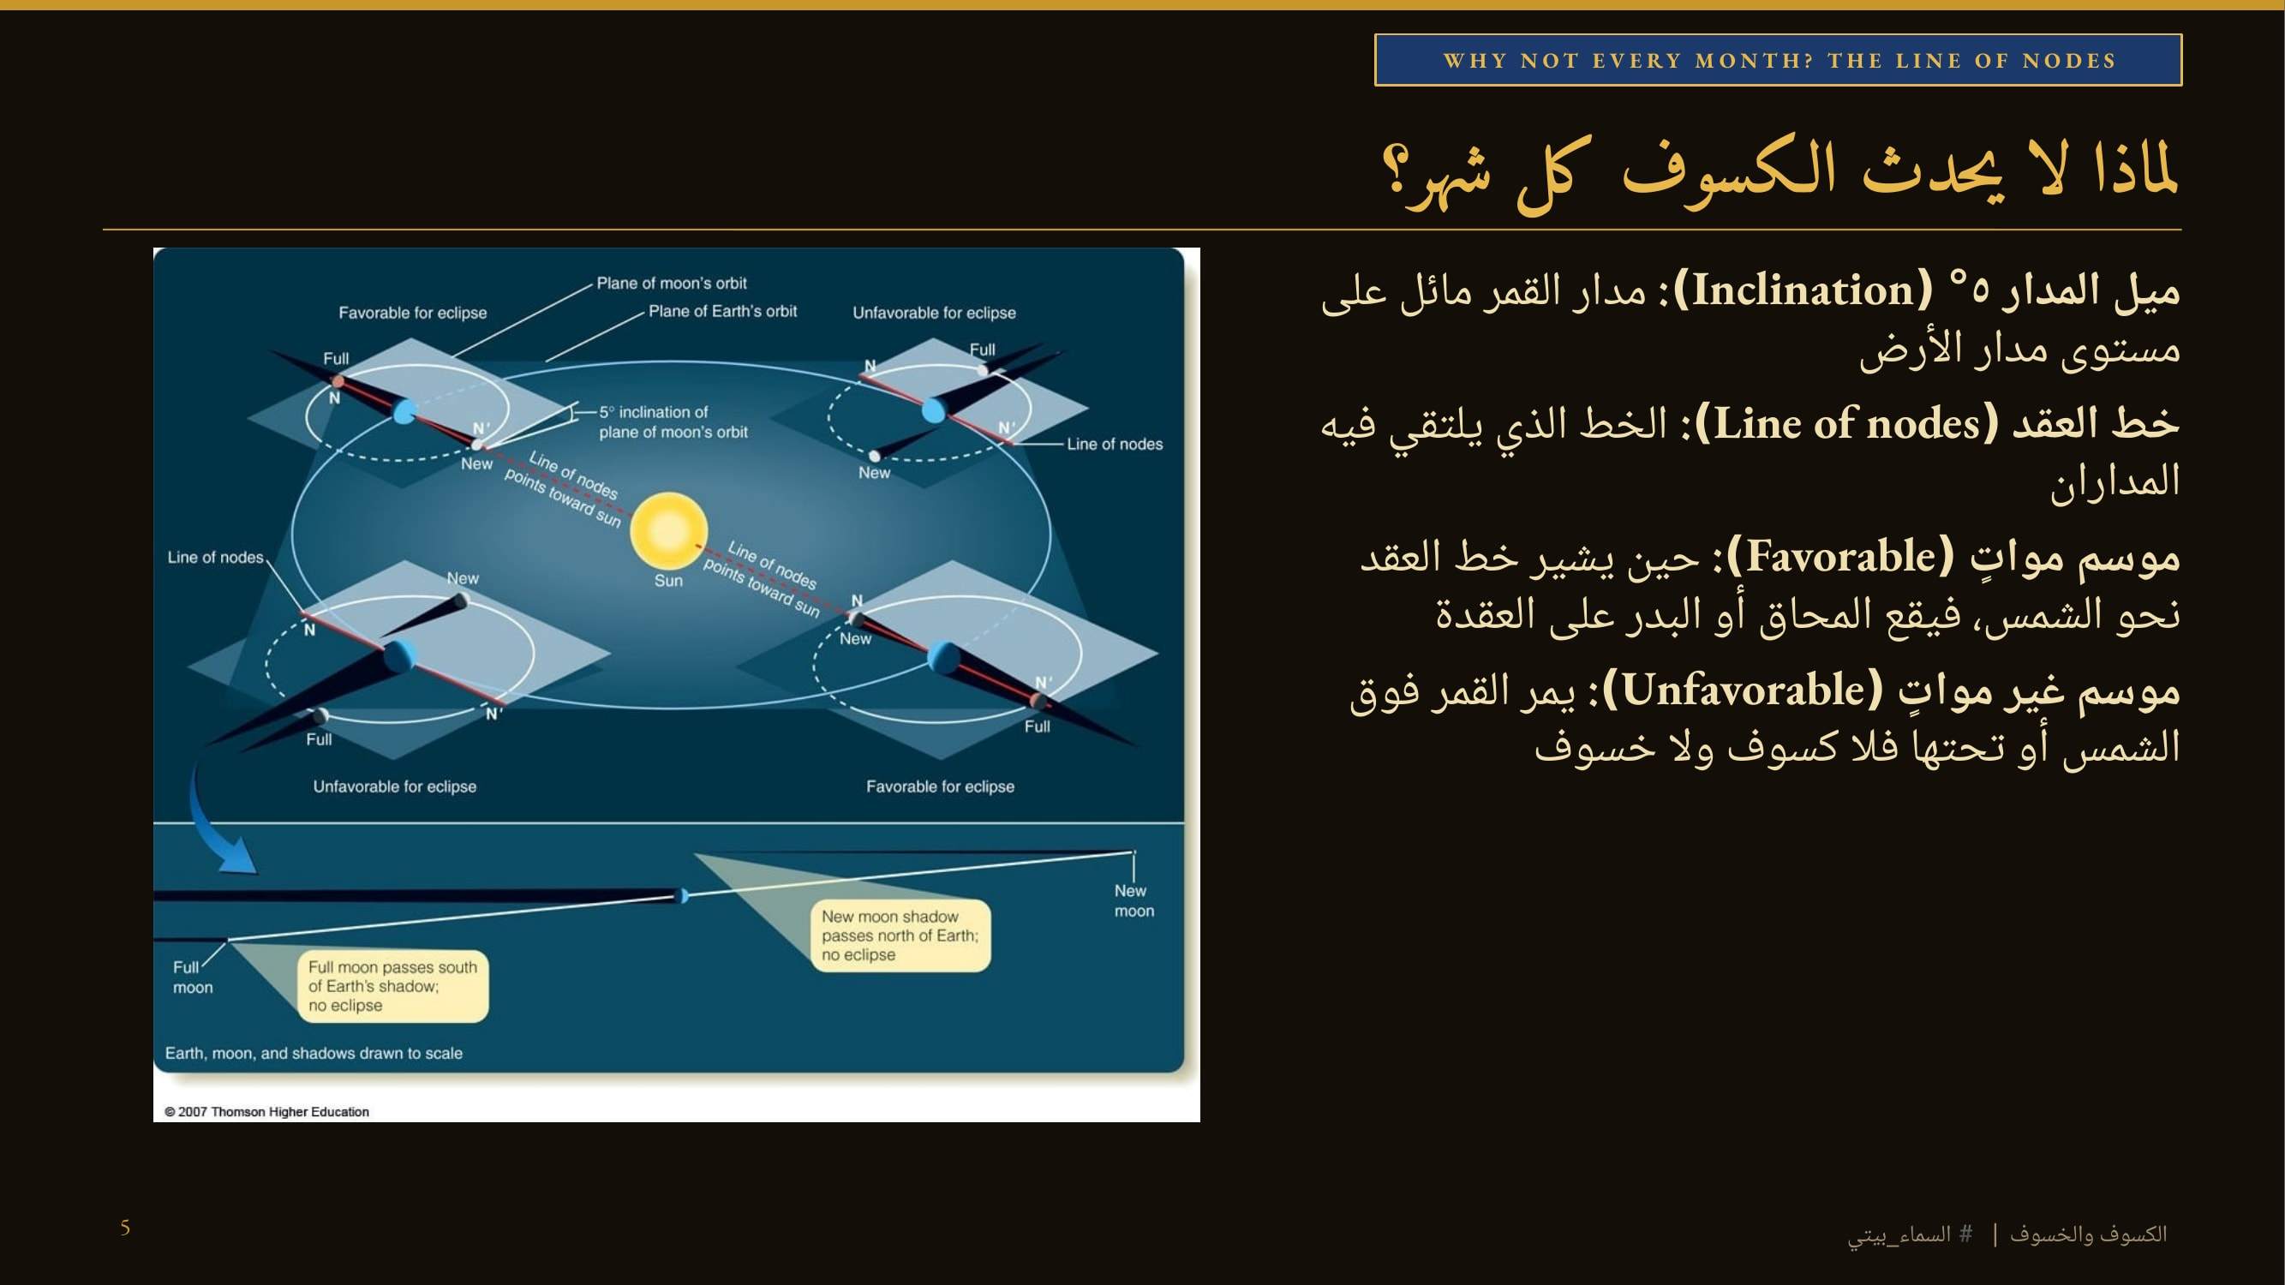
Notes:
خط العقد يشير نحو الشمس مرتين كل عام تقريبًا، وهما «موسما الكسوف». في كل موسم يمكن أن يقع كسوف وخسوف متتاليان بفارق أسبوعين.

Slide 6
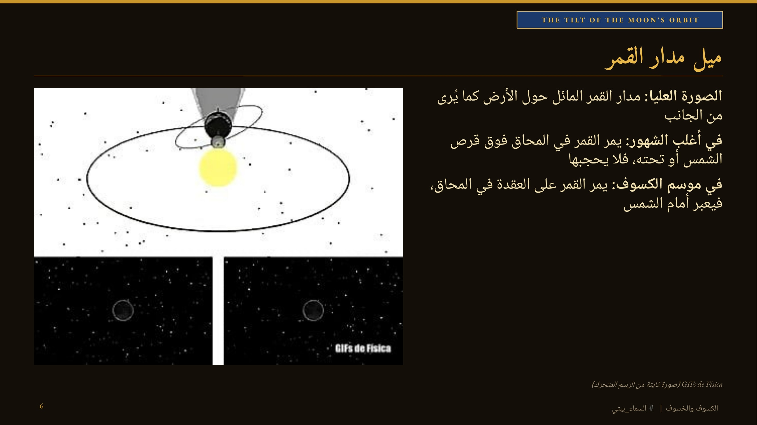
Notes:
الصورة من رسم متحرك (GIFs de Física) في العرض الأصلي. اشرح بيديك: طوقان مائلان أحدهما على الآخر قليلًا، لا يلتقيان إلا في نقطتين.

Slide 7
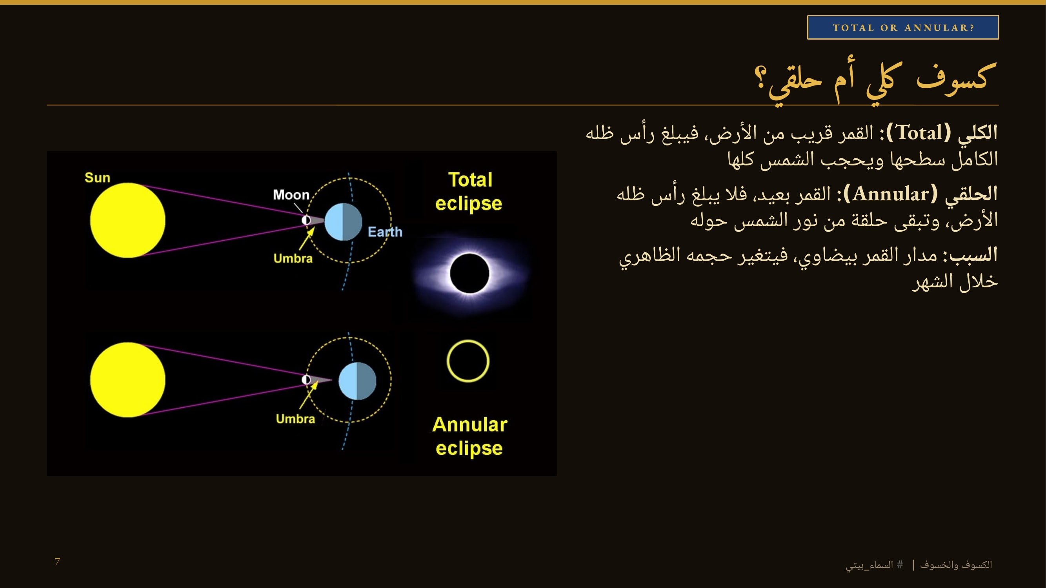
Notes:
الرسمان متماثلان إلا في بعد القمر. في الكلي تظهر الهالة، وفي الحلقي لا تظهر لأن الحلقة المضيئة أسطع بكثير، وتبقى النظارة على العين طوال الحلقي.

Slide 8
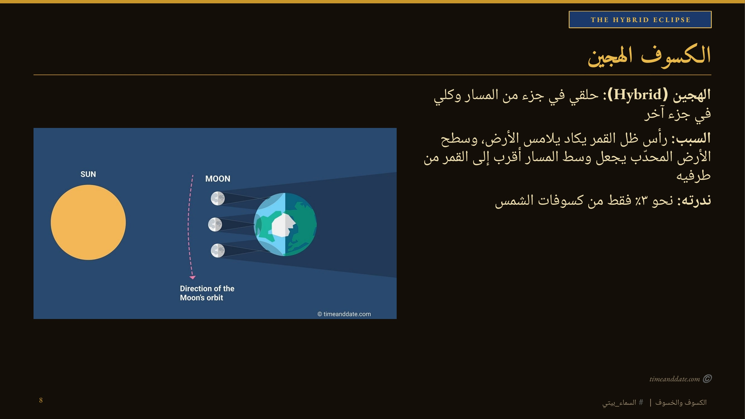
Notes:
مثال تاريخي من مصر: كسوف ٢٤ يناير ١٠٠٤م كان هجينًا، وغربت الشمس فيه على القاهرة مكسوفة ٩٧٪.

Slide 9
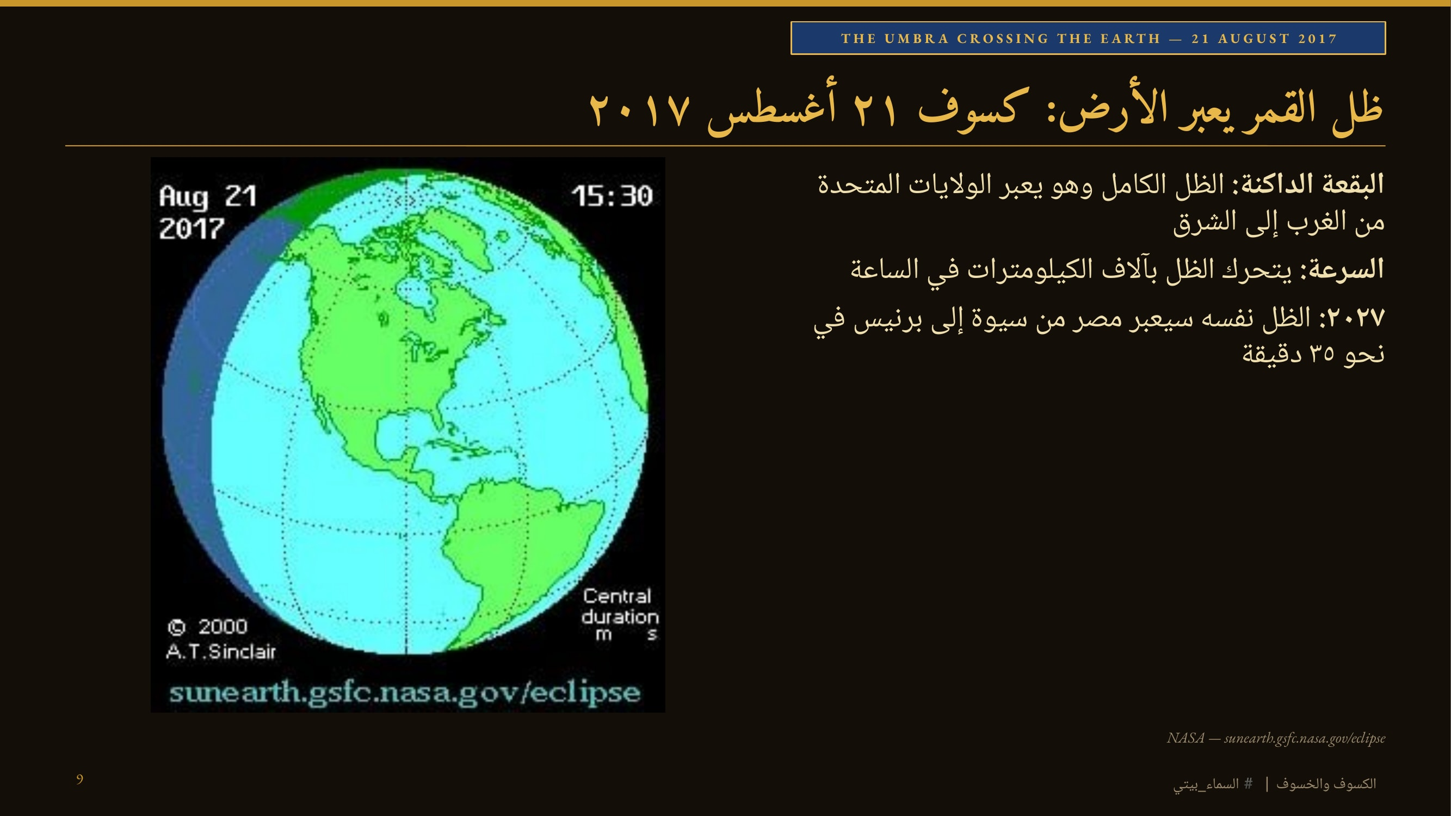
Notes:
محاكاة من ناسا (A. T. Sinclair, sunearth.gsfc.nasa.gov/eclipse) لموقع ظل القمر على الأرض الساعة ١٥:٣٠ بالتوقيت العالمي يوم ٢١ أغسطس ٢٠١٧.

Slide 10
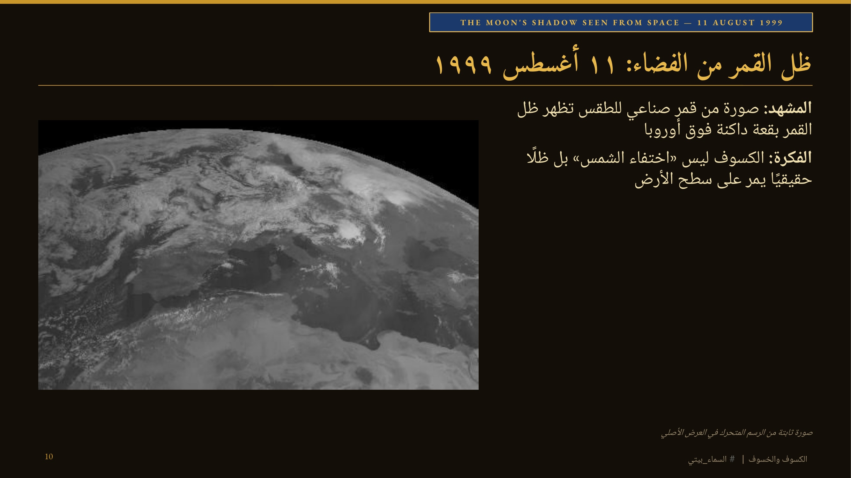
Notes:
صورة ثابتة من رسم متحرك في العرض الأصلي لكسوف ١١ أغسطس ١٩٩٩. اطلب من الحضور تخيّل هذه البقعة فوق صعيد مصر يوم ٢ أغسطس ٢٠٢٧.

Slide 11
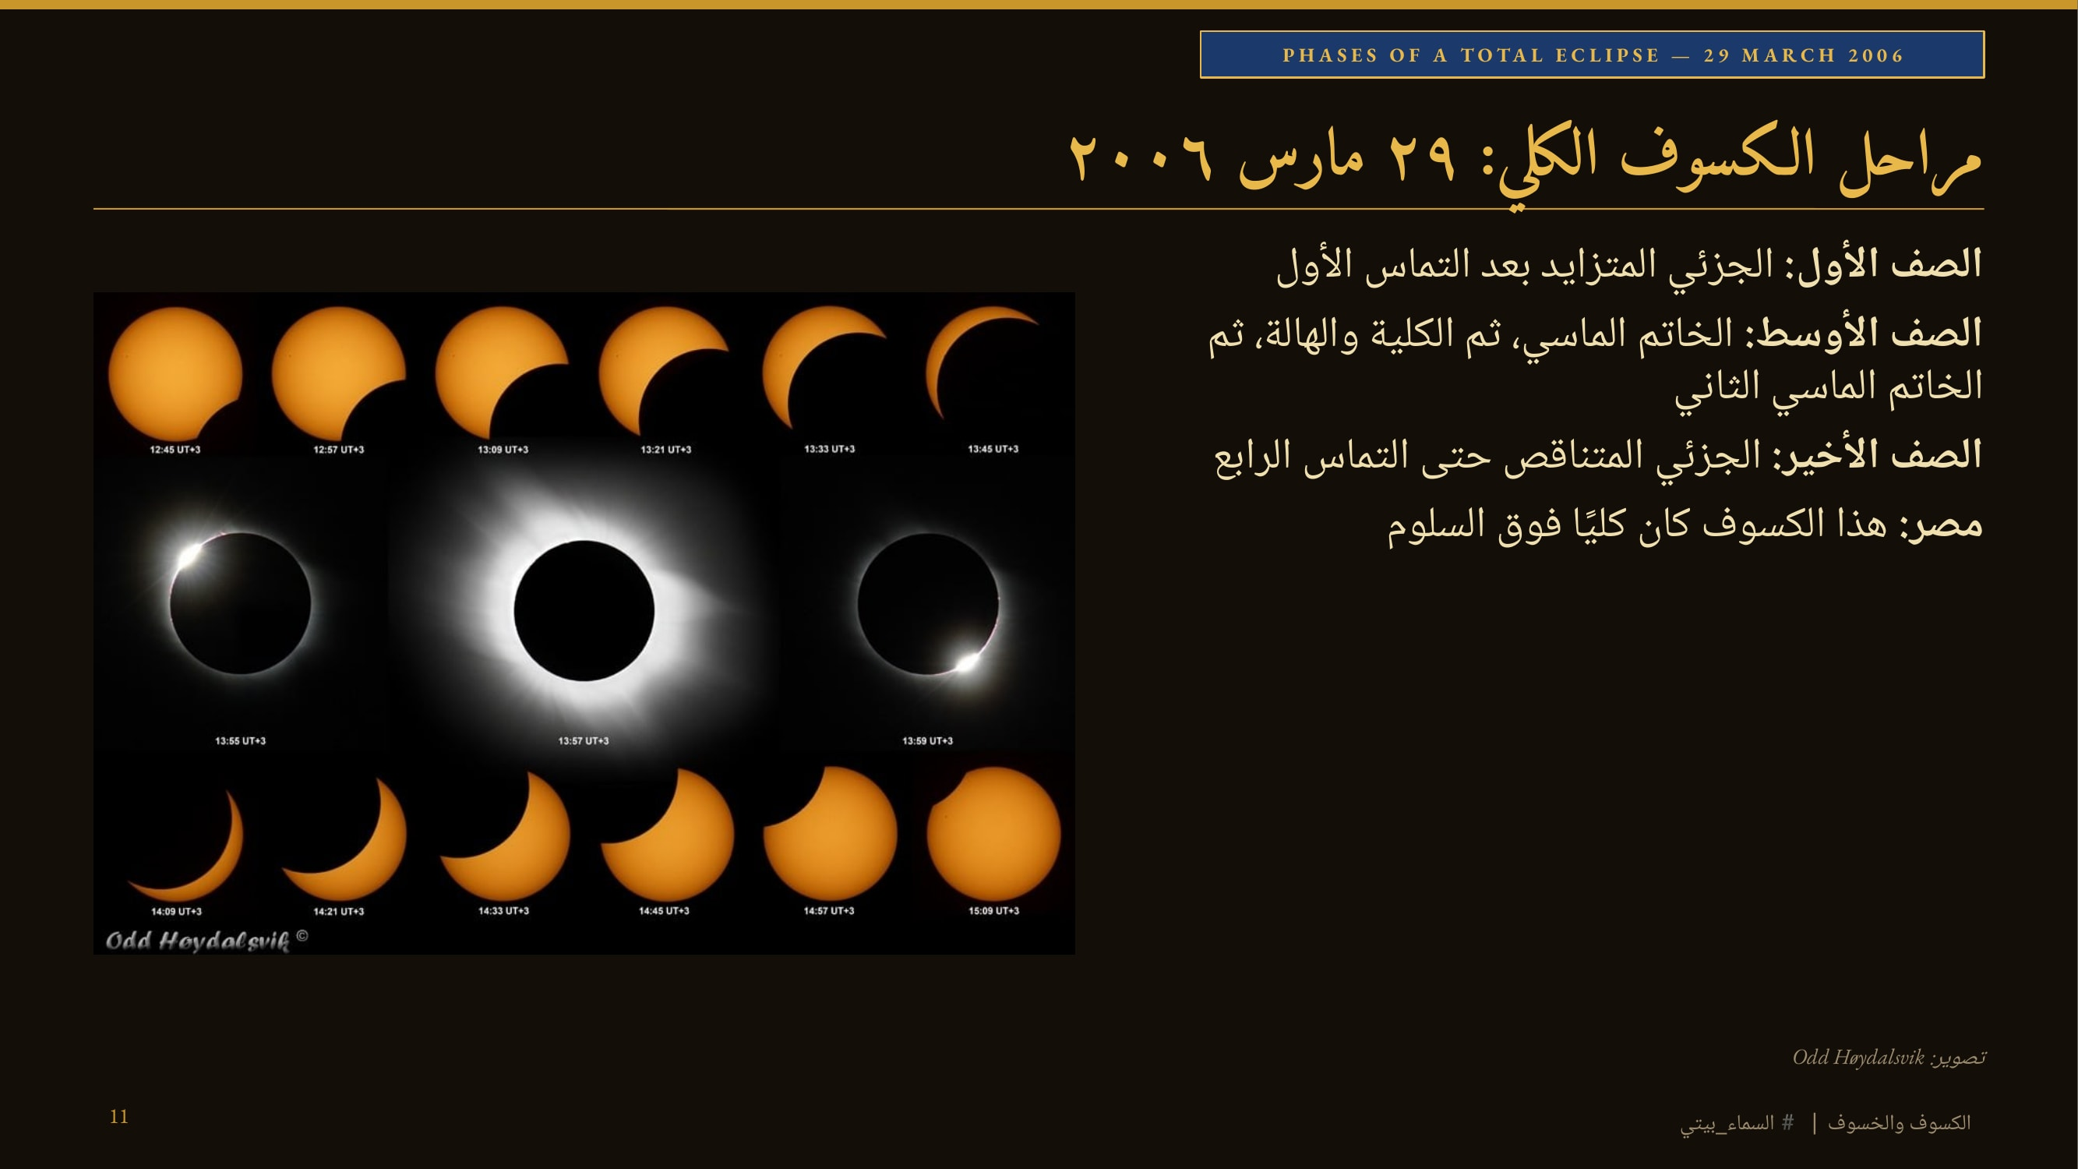
Notes:
تسلسل كامل لكسوف ٢٩ مارس ٢٠٠٦ (تصوير Odd Høydalsvik). مرّ ظله الكلي بالسلوم في شمال غرب مصر، وهو آخر كسوف كلي رأته مصر قبل ٢٠٢٧.

Slide 12
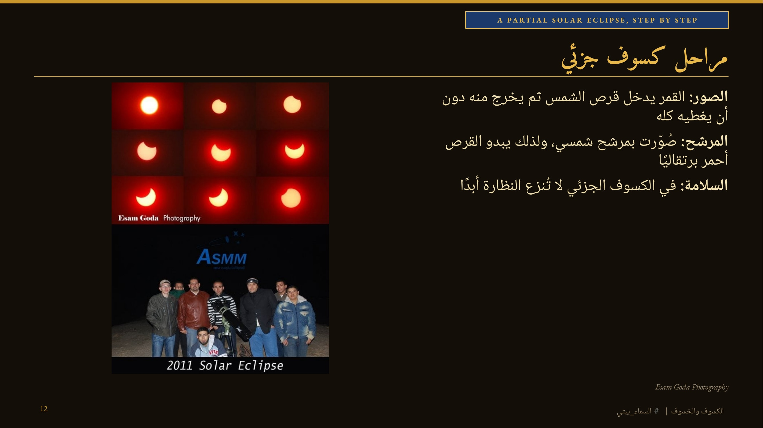
Notes:
تصوير المصوّر عصام جودة (Esam Goda Photography). تذكير: كل ما يراه أهل القاهرة والإسكندرية في ٢٠٢٧ جزئي مثل هذا.

Slide 13
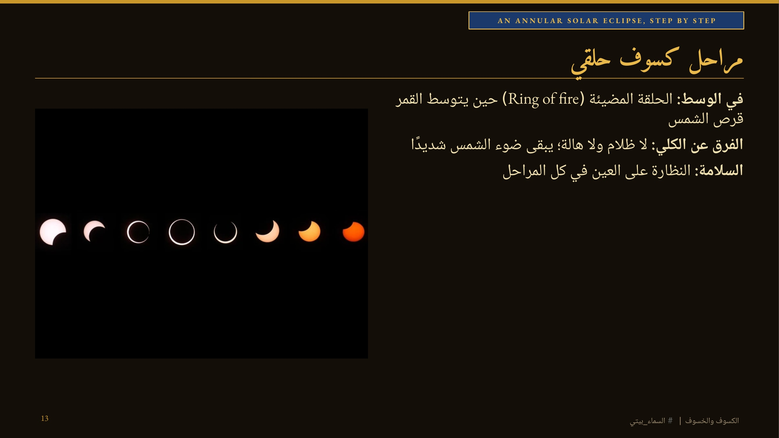
Notes:
تسلسل كسوف حلقي من العرض الأصلي. القمر هنا أصغر ظاهريًا من الشمس لأنه قرب الأوج.

Slide 14
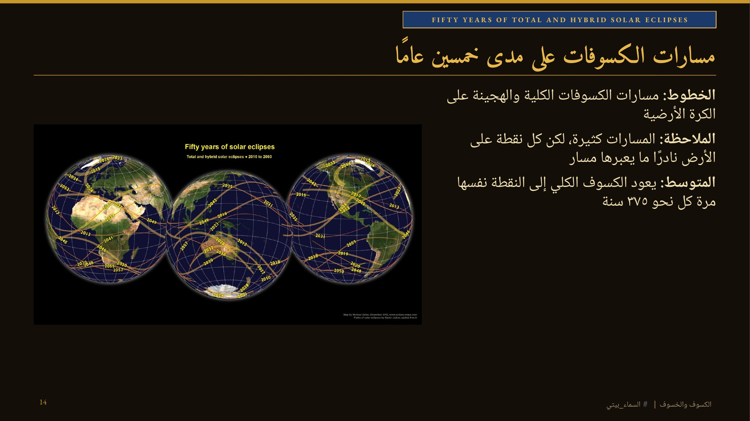
Notes:
خريطة مسارات الكسوفات لخمسين عامًا من العرض الأصلي. أشر إلى مسار ٢٠٢٧ وهو يعبر شمال أفريقيا ومصر.

Slide 15

Notes:
الجزء الثاني: كسوف جزئي حديث رآه أهل مصر — مثال عملي على التنظيم والرصد الآمن.

Slide 16
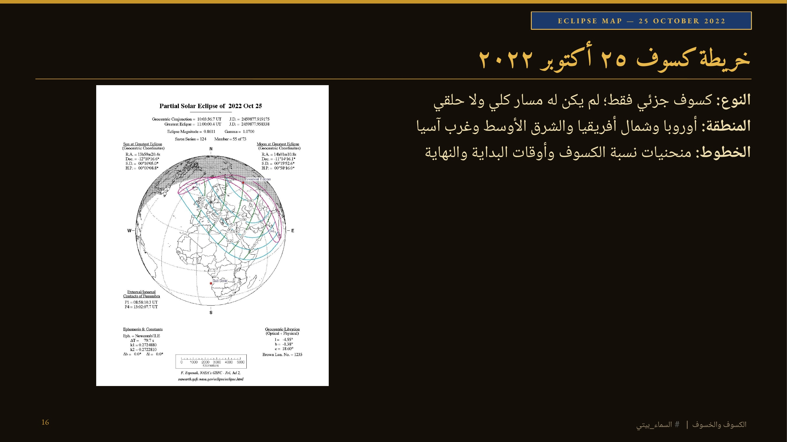
Notes:
خريطة الكسوف من ناسا (فريد إسبيناك). الكسوفات الجزئية من هذا النوع تحدث حين يمر ظل القمر الكامل فوق القطب أو خارج الأرض تمامًا.

Slide 17
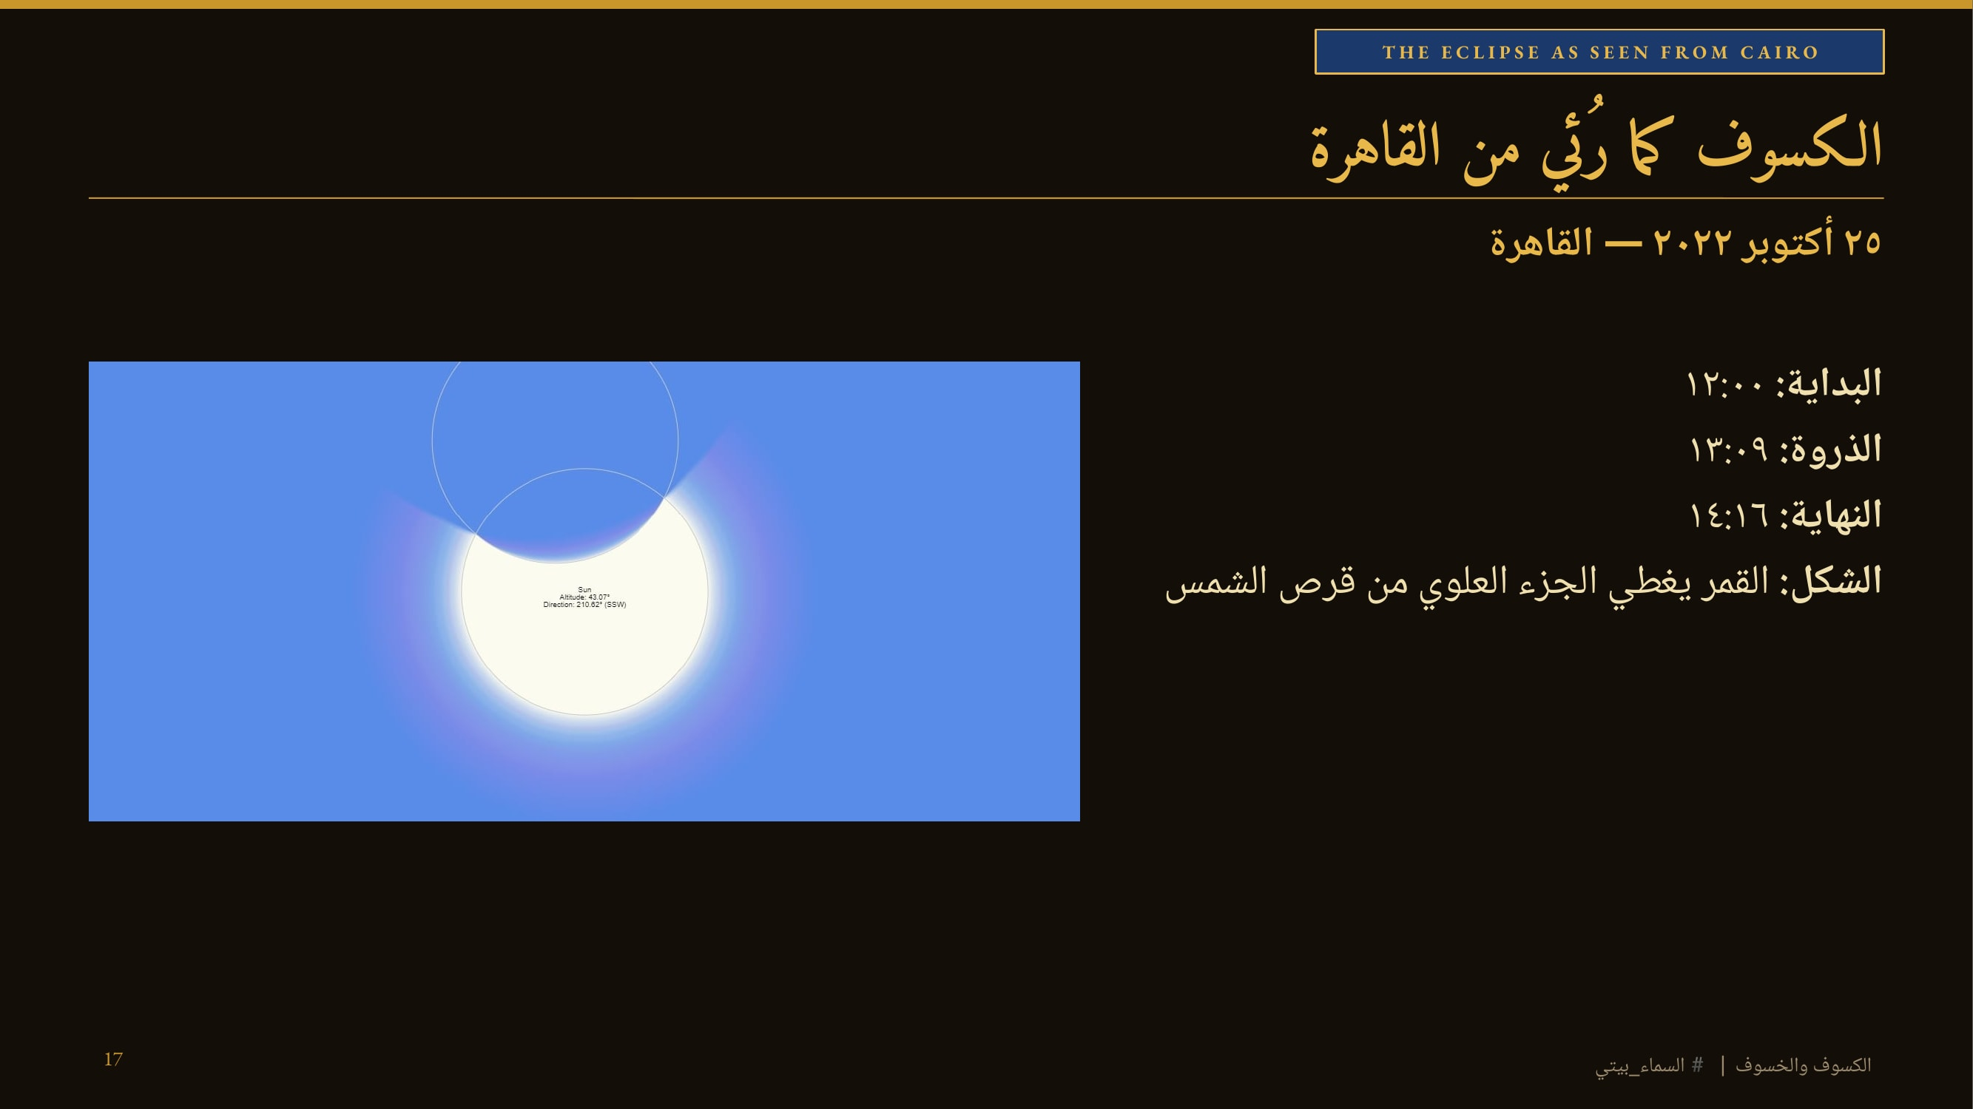
Notes:
محاكاة لشكل الشمس عند الذروة من القاهرة يوم ٢٥ أكتوبر ٢٠٢٢. الأوقات بتوقيت القاهرة (لم يكن التوقيت الصيفي مطبقًا يومها).

Slide 18

Notes:
إعلان فعالية الرصد العام في قصر البارون بمصر الجديدة. نموذج لما يمكن تكراره على نطاق أوسع في ٢٠٢٧.

Slide 19
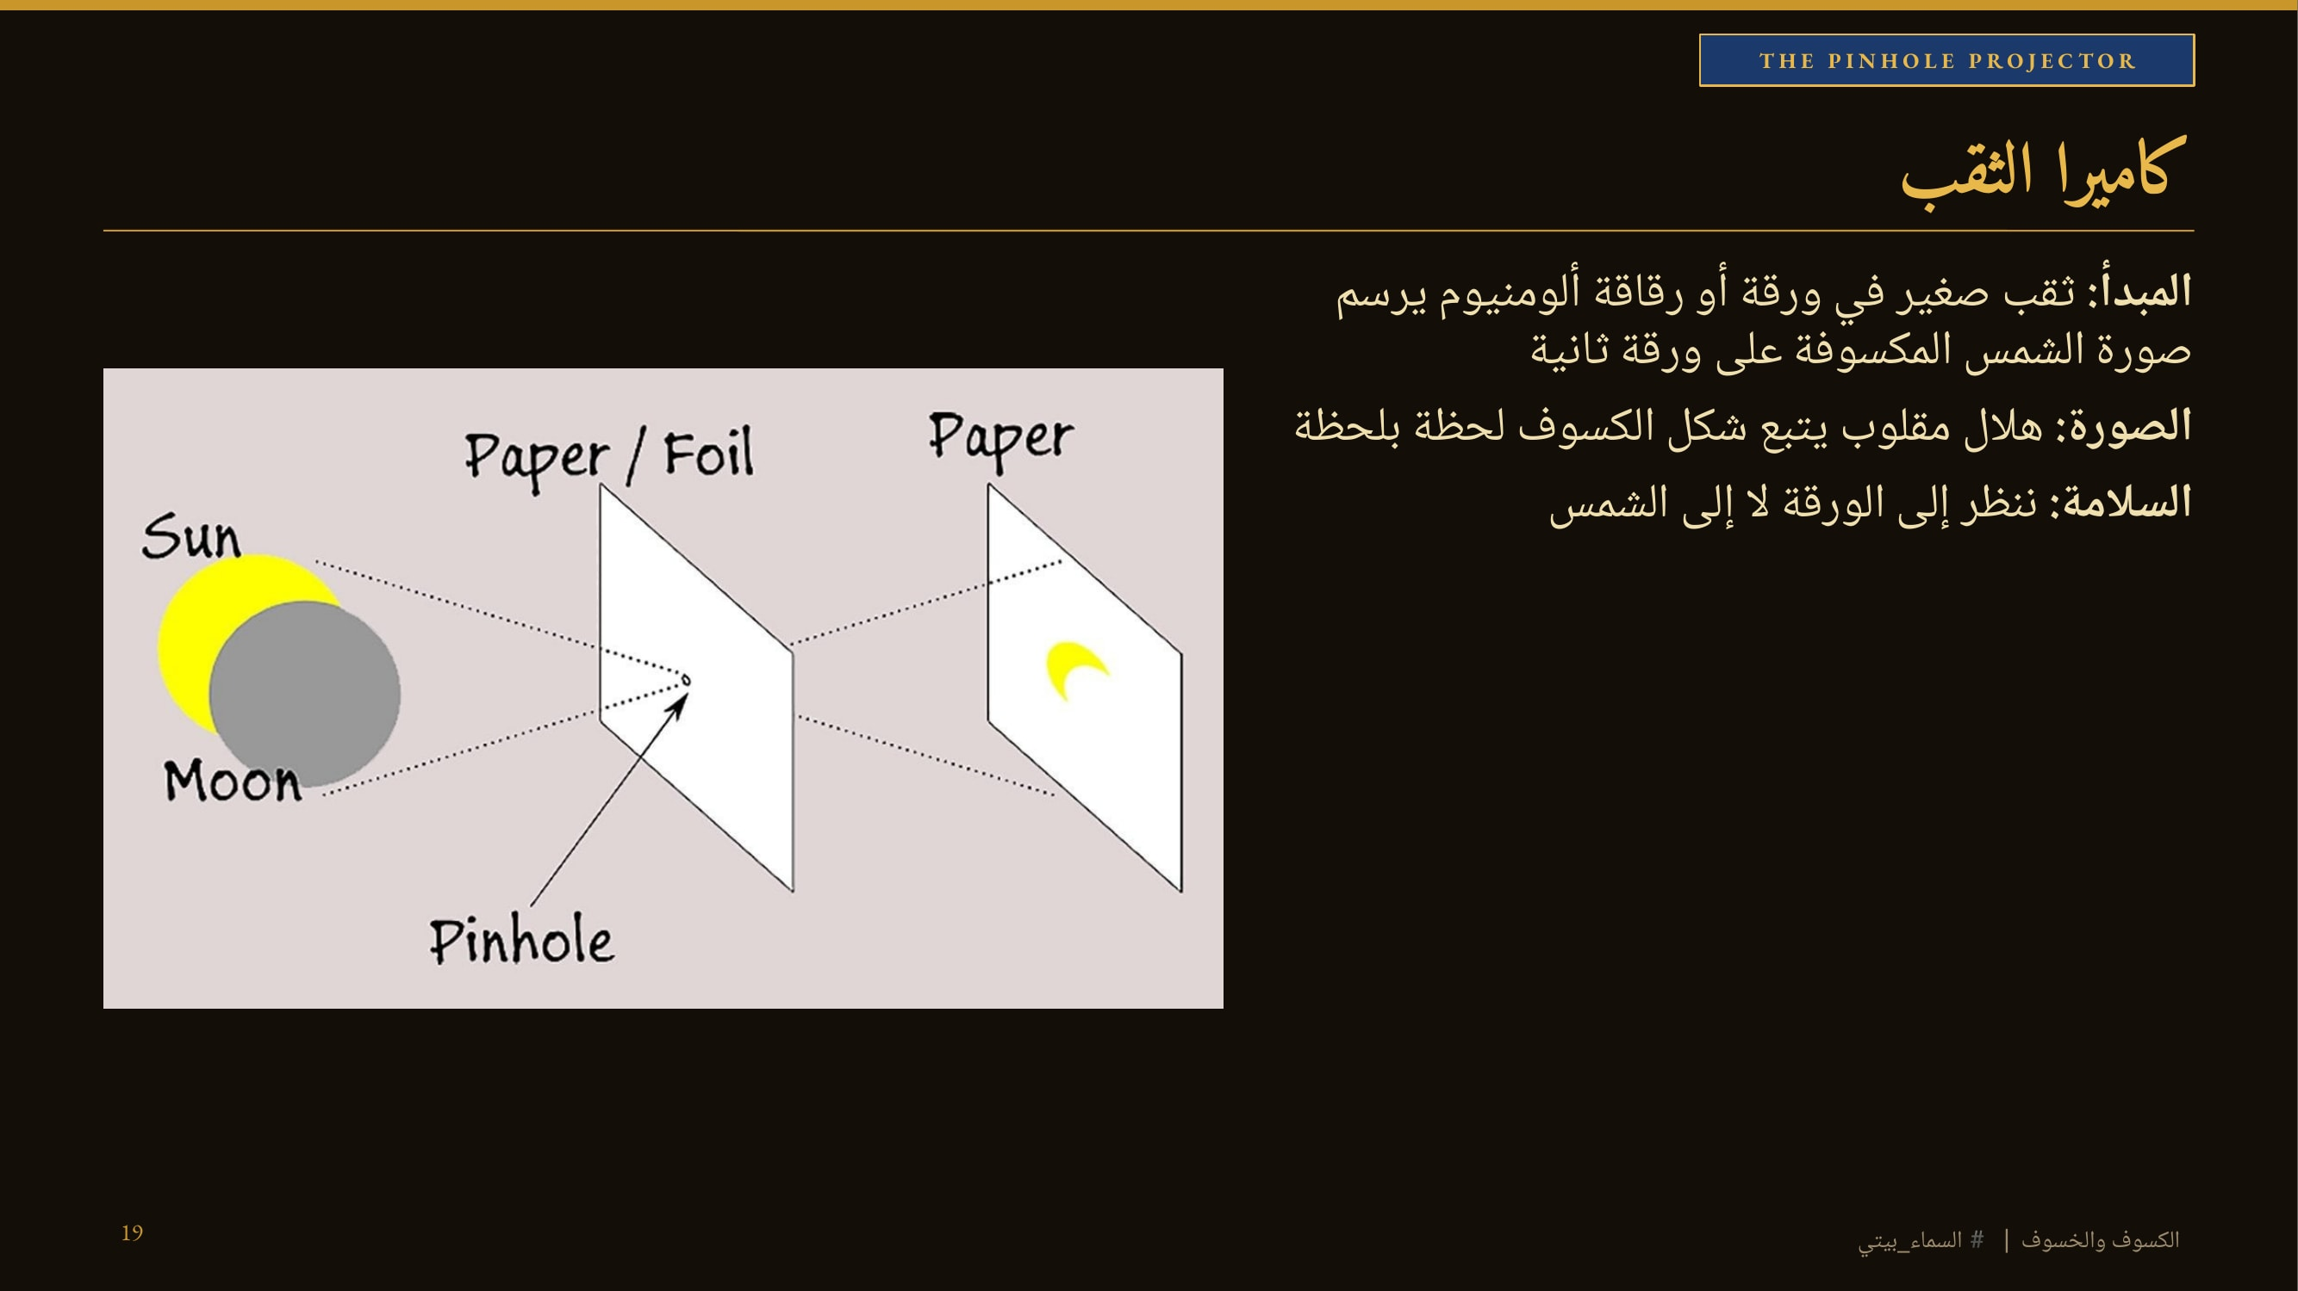
Notes:
أسهل وسيلة آمنة لمشاهدة الكسوف الجزئي، وتصلح للمدارس والعائلات.

Slide 20
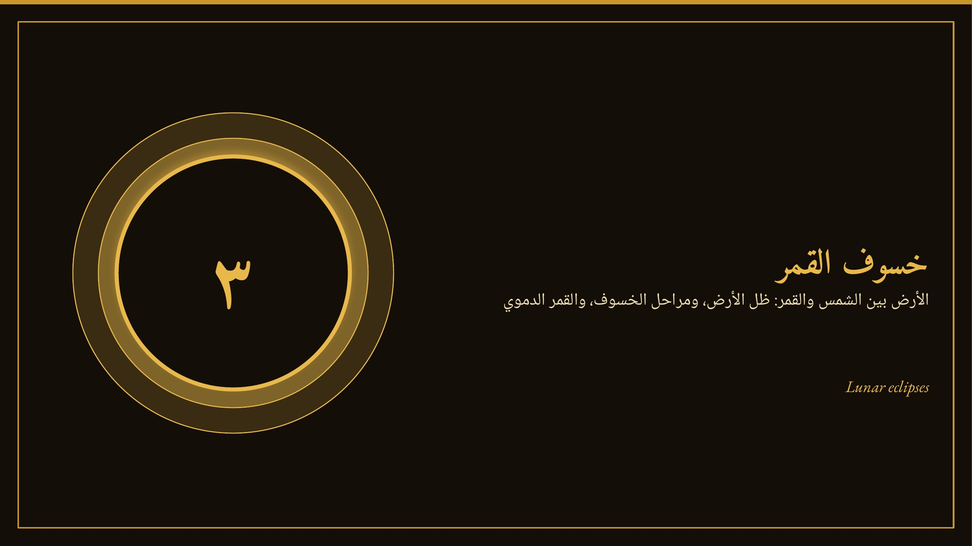
Notes:
الجزء الثالث: خسوف القمر — ظاهرة يراها نصف الكرة الأرضية بالعين المجردة بأمان تام.

Slide 21
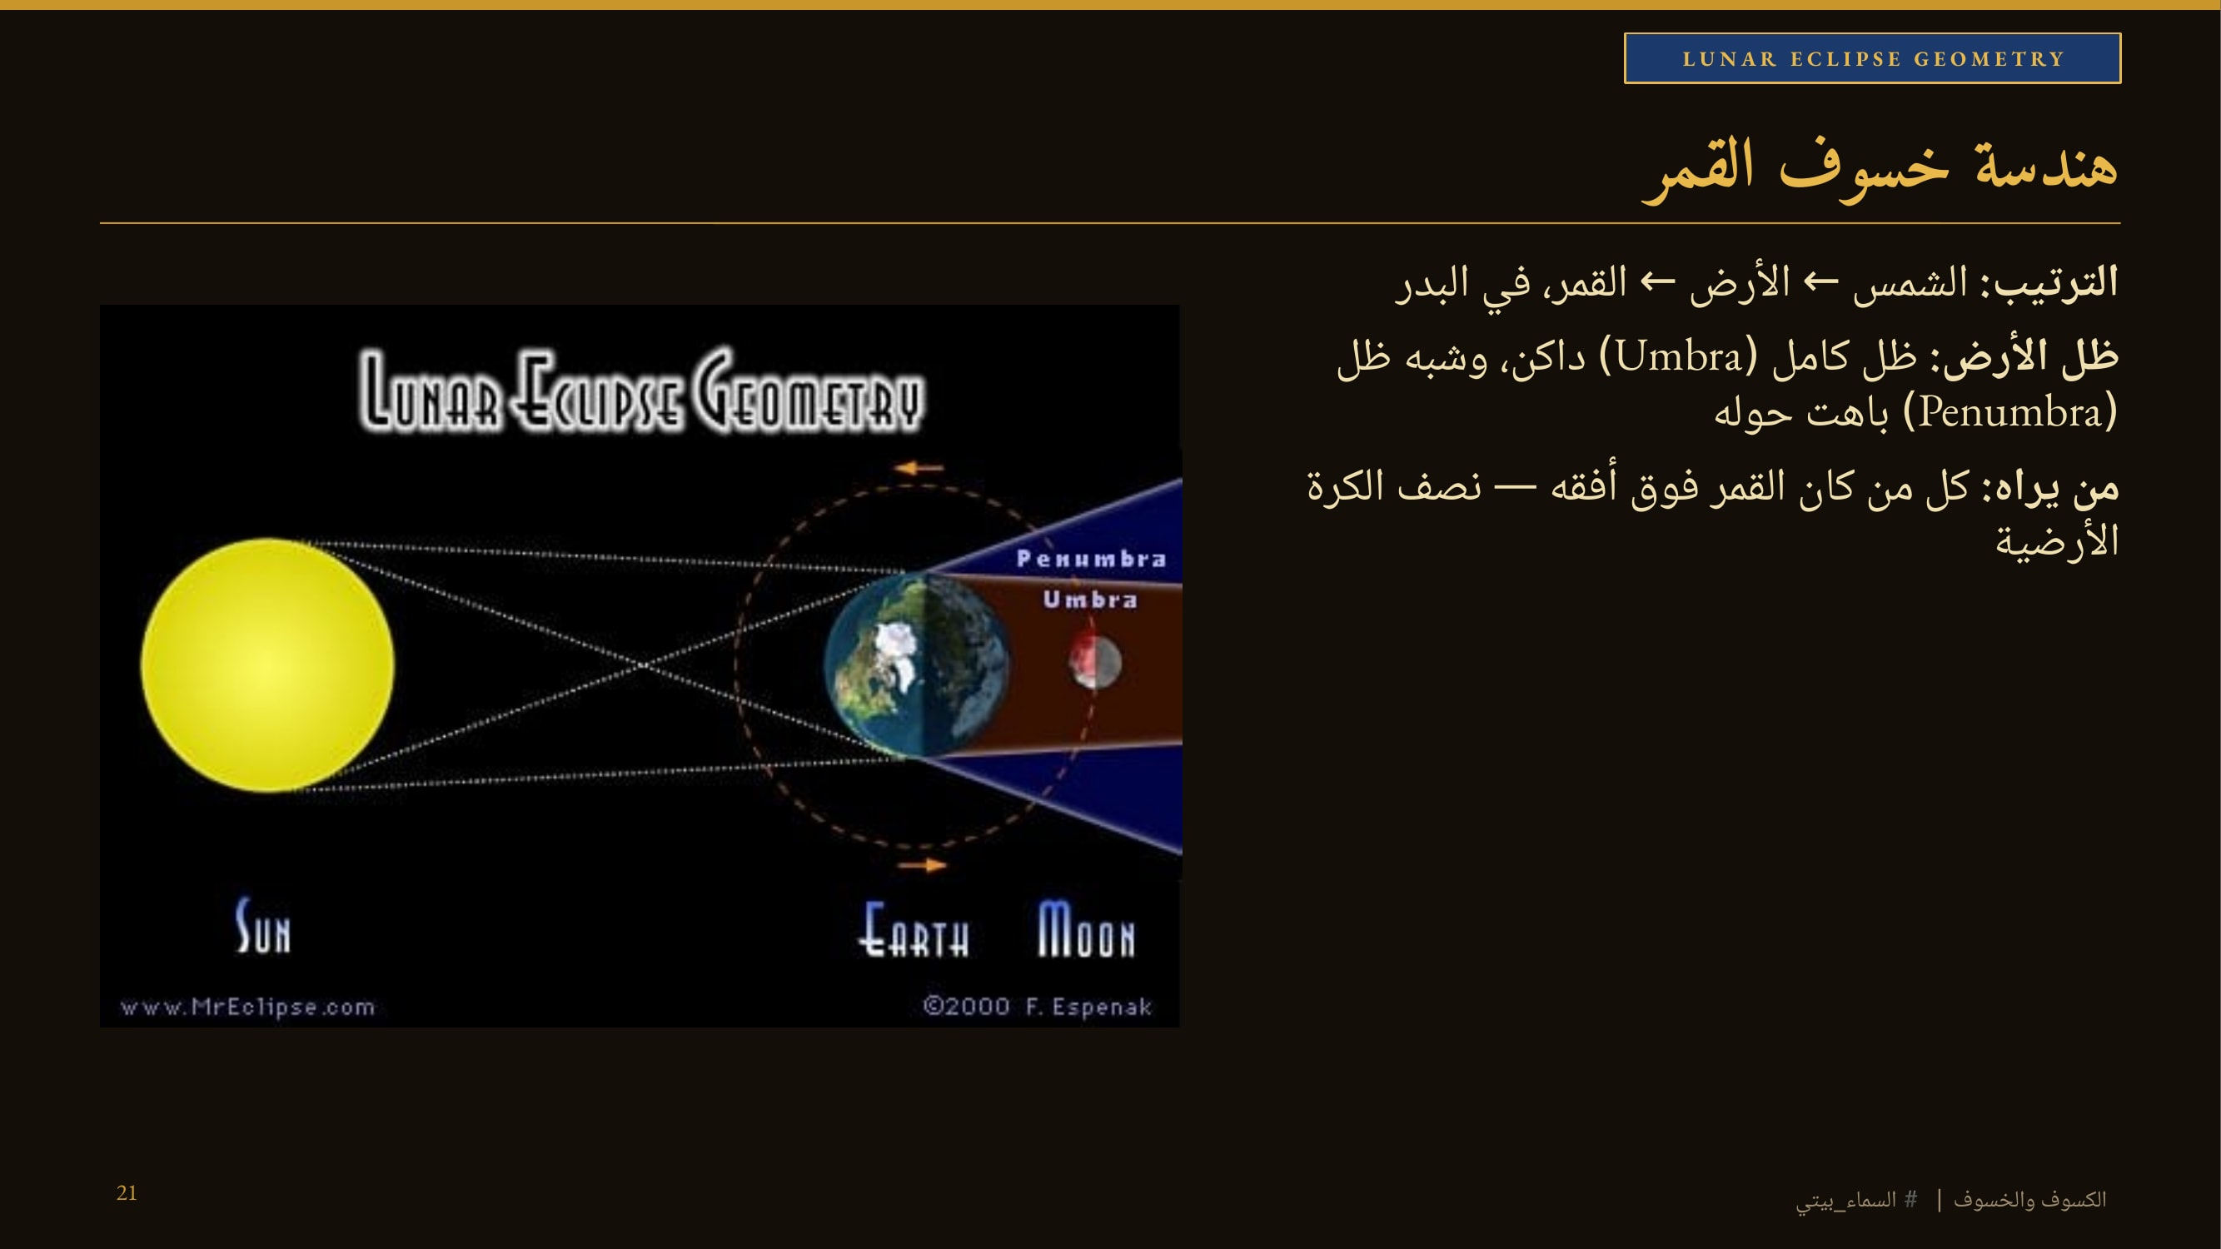
Notes:
عكس الكسوف: هنا الأرض هي التي تحجب ضوء الشمس عن القمر. ظل الأرض كبير، فيدوم الخسوف ساعات وتدوم كليته حتى ساعة وأربعين دقيقة.

Slide 22
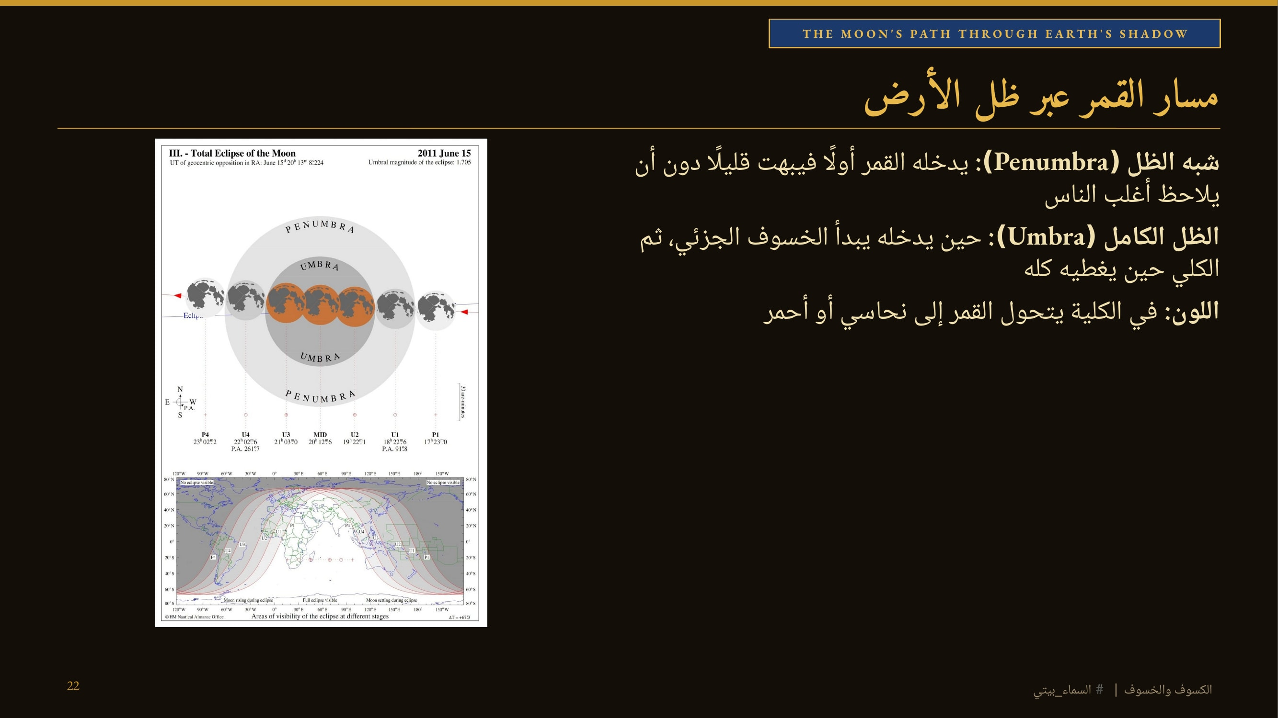
Notes:
رسم لمراحل خسوف كلي والقمر يعبر ظل الأرض من الغرب إلى الشرق.

Slide 23
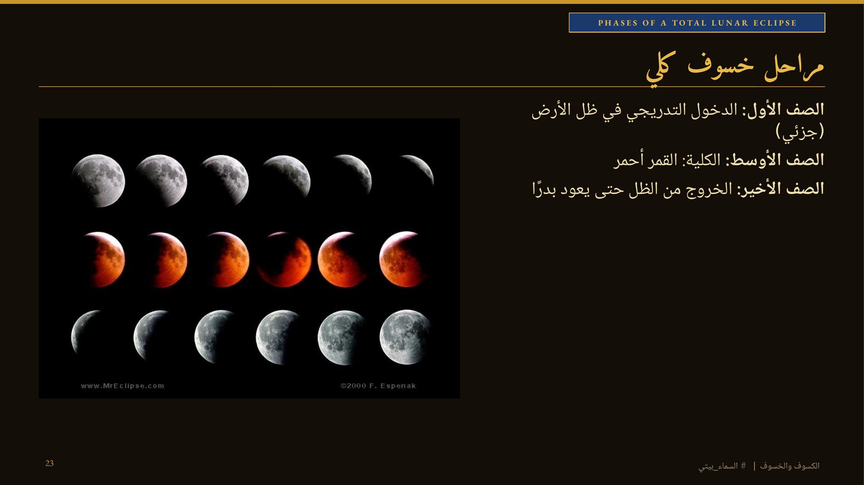
Notes:
تسلسل صور خسوف كلي (١٩٩٢) من العرض الأصلي. لاحظ أن حافة ظل الأرض مستديرة دائمًا — دليل قديم على كروية الأرض.

Slide 24
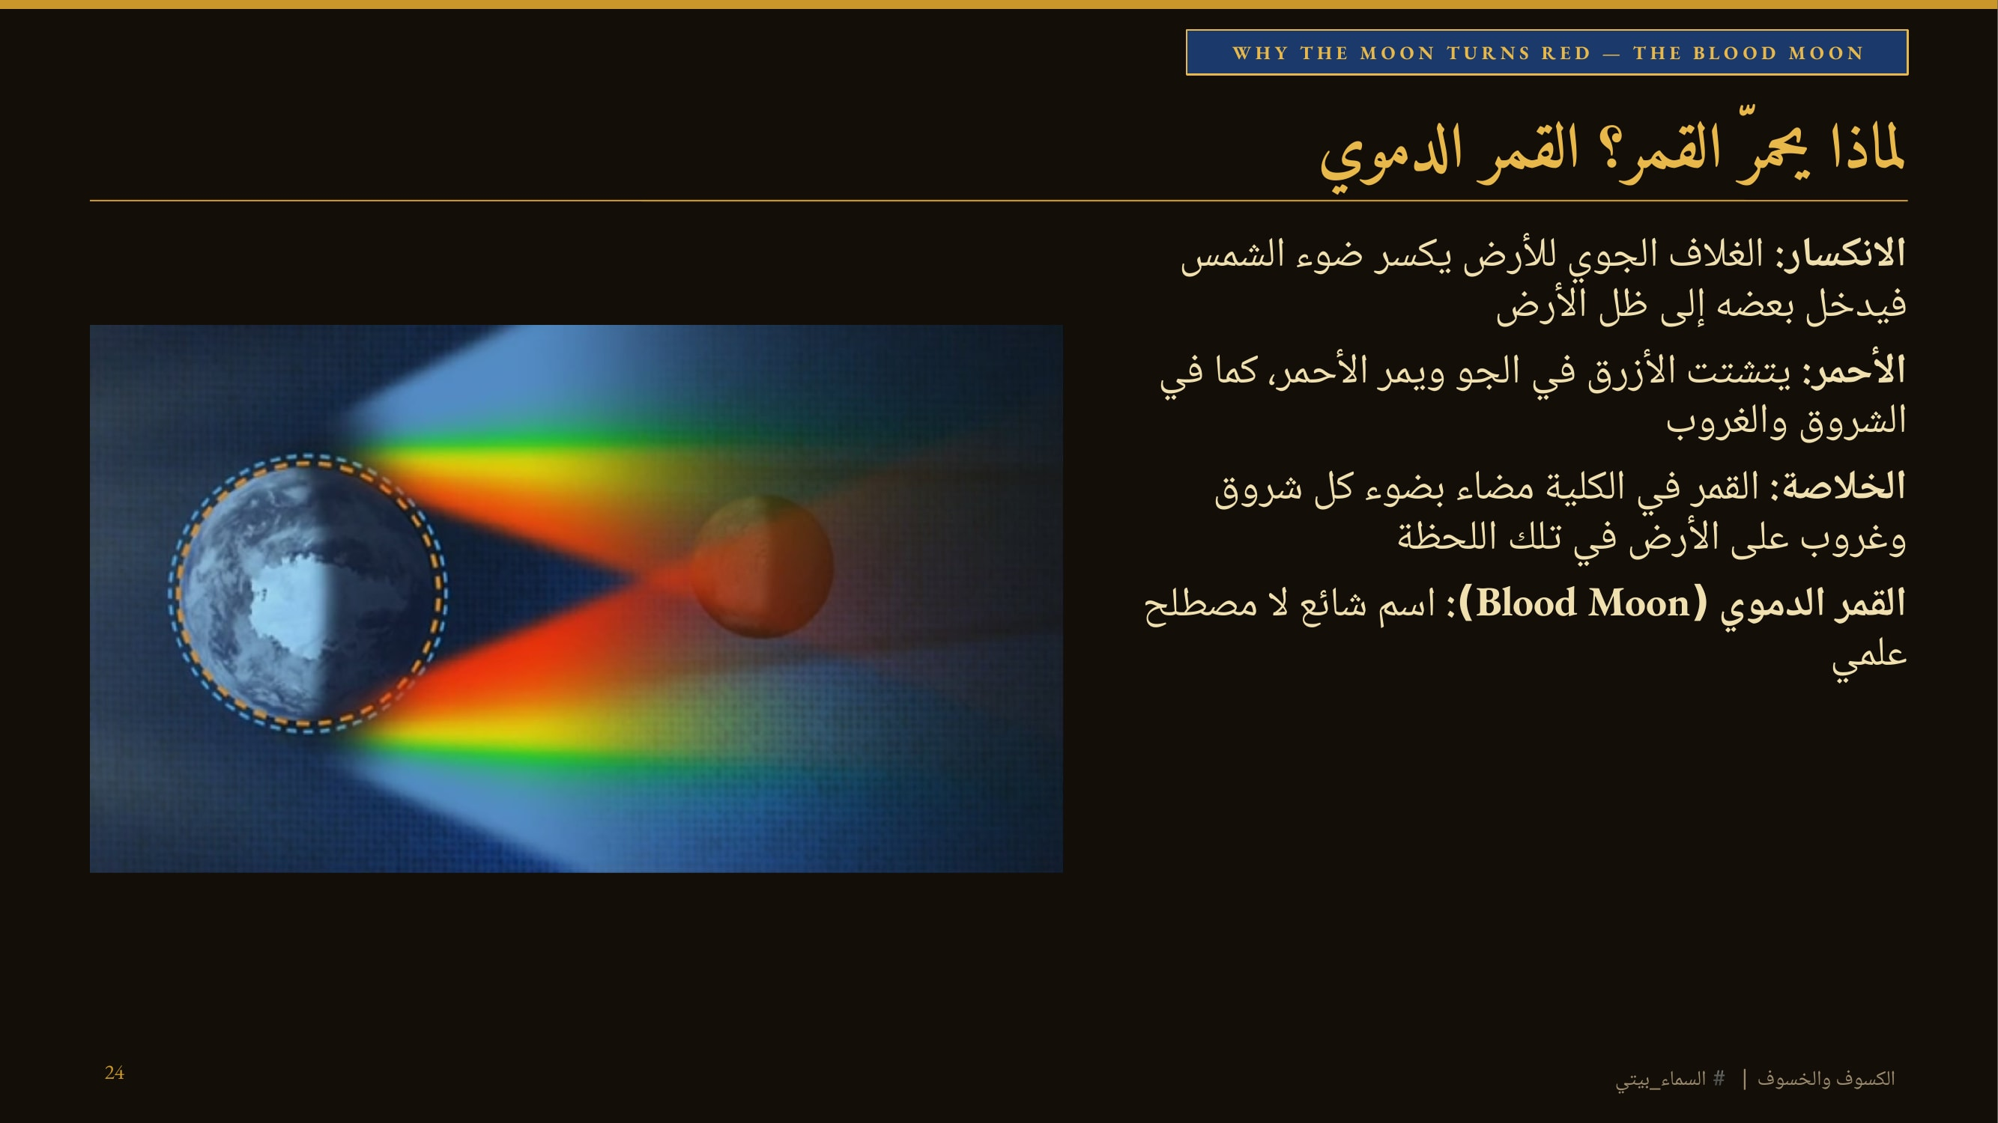
Notes:
ولهذا يختلف لون الخسوف من مرة إلى أخرى: إذا كان في الجو غبار بركاني كثير صار القمر داكنًا جدًا.

Slide 25
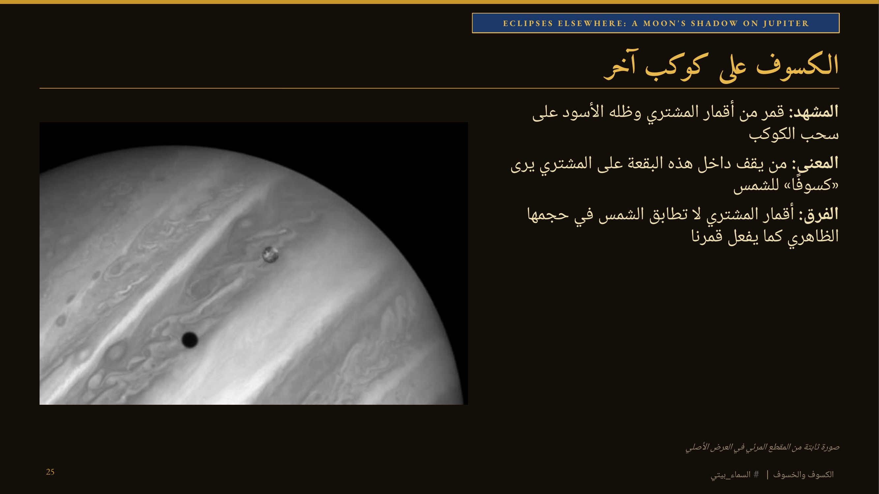
Notes:
الصورة معاينة لمقطع مرئي في العرض الأصلي. ظلال أقمار المشتري تُرى بالتلسكوبات المتوسطة، وهي نشاط جميل لأمسيات الرصد.

Slide 26
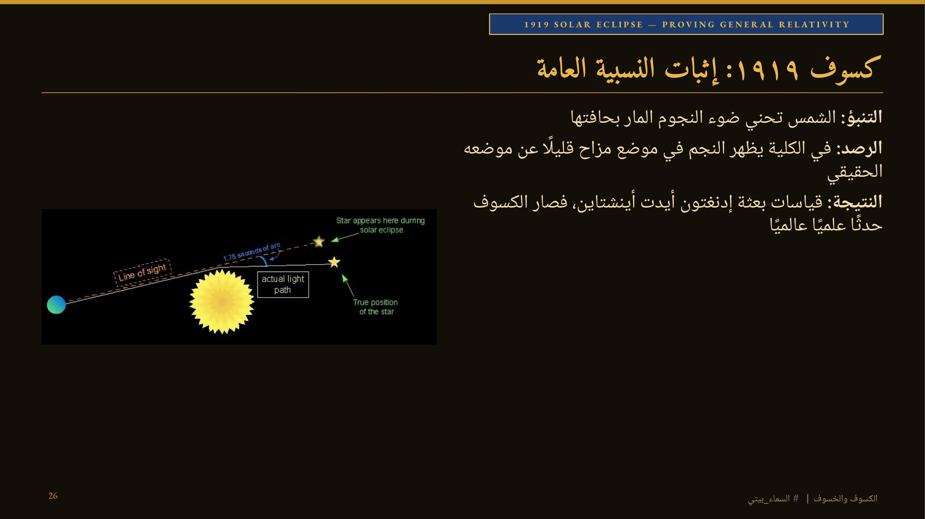
Notes:
الرسم يوضح خط الرؤية الظاهري والمسار الحقيقي للضوء. ولا تُرى هذه النجوم نهارًا إلا أثناء الكلية.

Slide 27
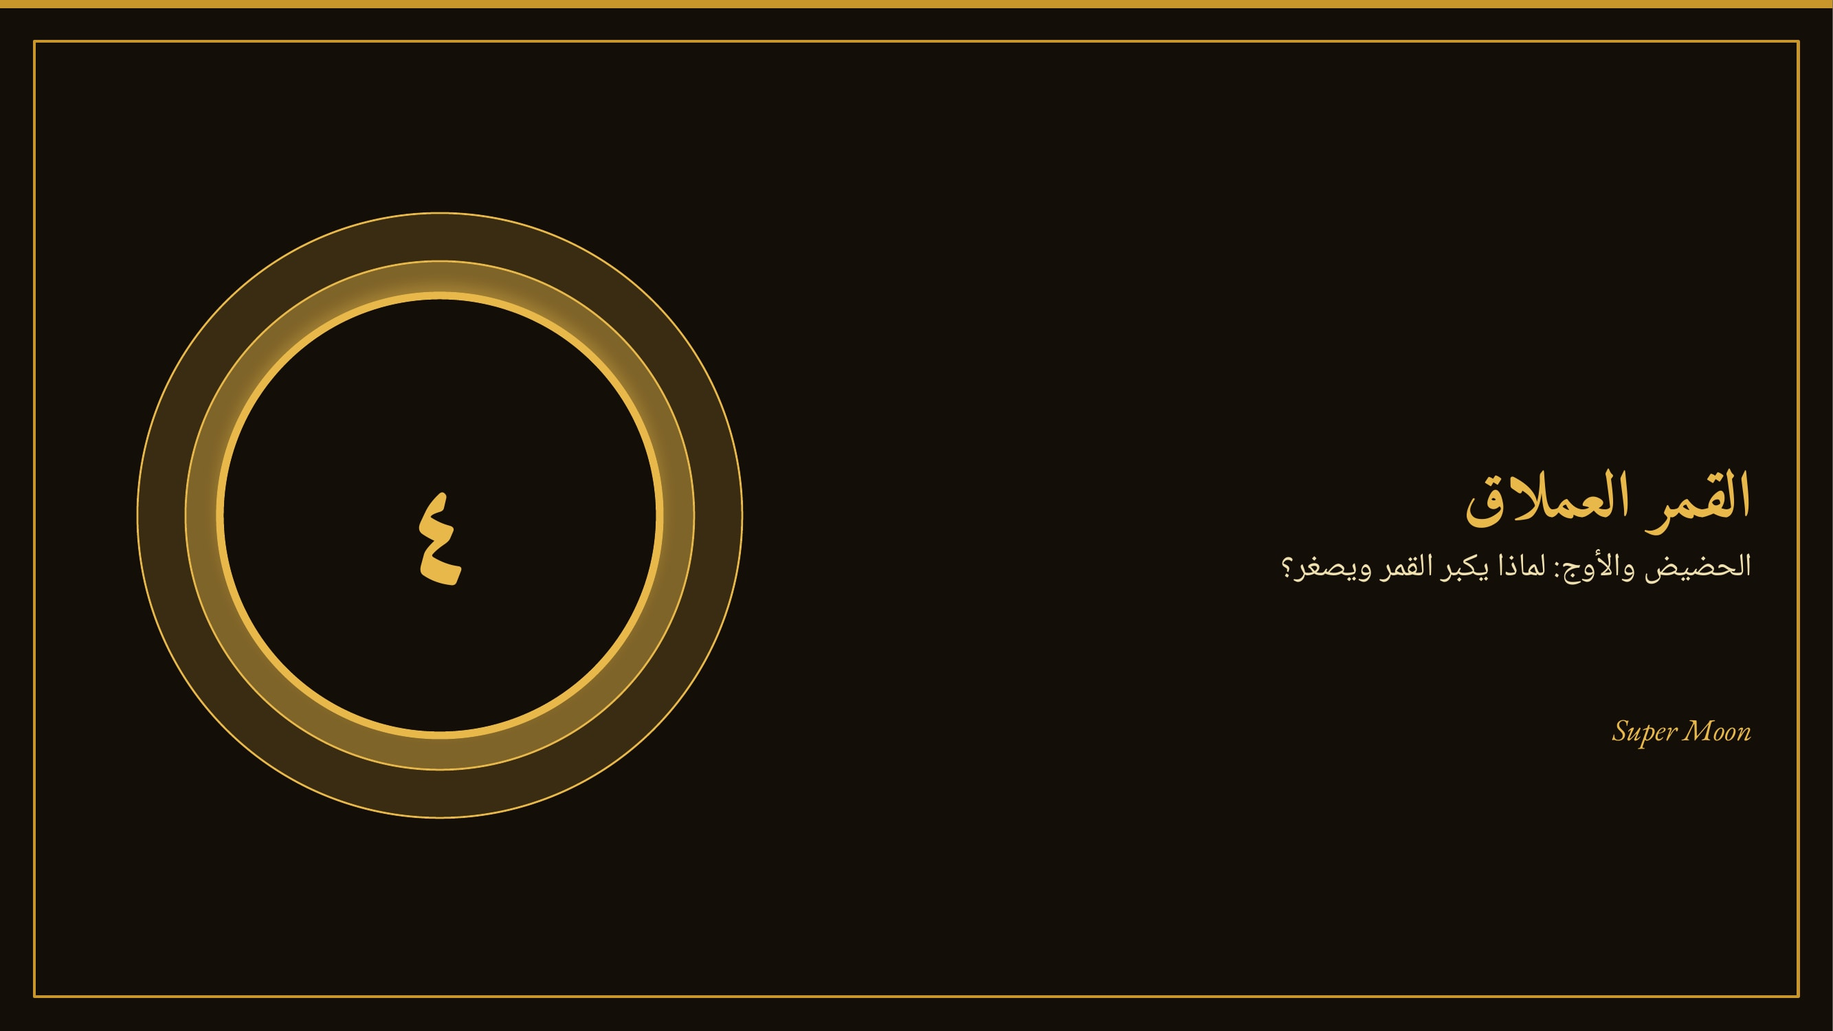
Notes:
الجزء الرابع: القمر العملاق — والعلاقة المباشرة بينه وبين نوع الكسوف (كلي أم حلقي).

Slide 28
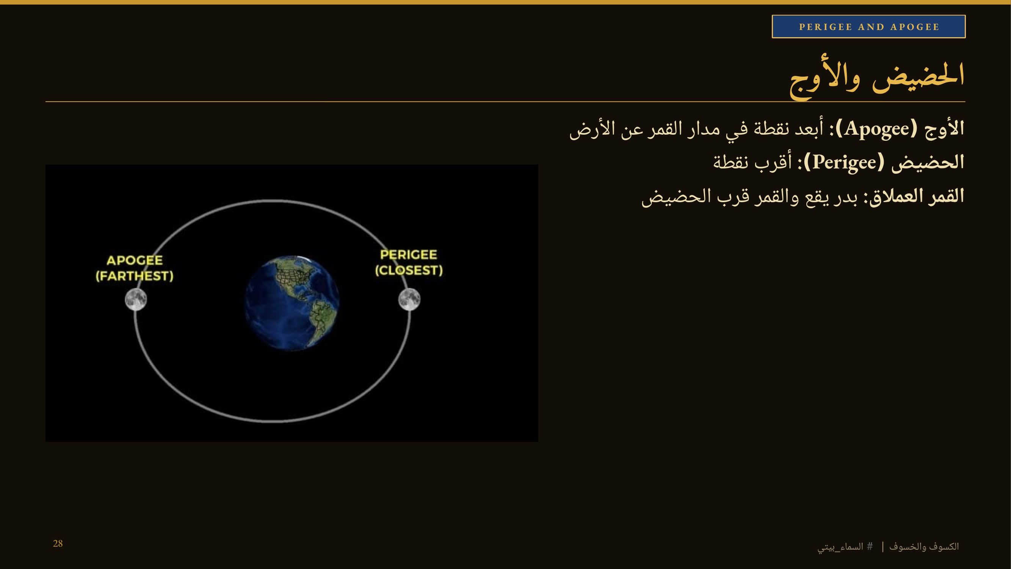
Notes:
مدار القمر بيضاوي لا دائري. والتغير نفسه هو الذي يجعل كسوفًا كليًا وآخر حلقيًا.

Slide 29
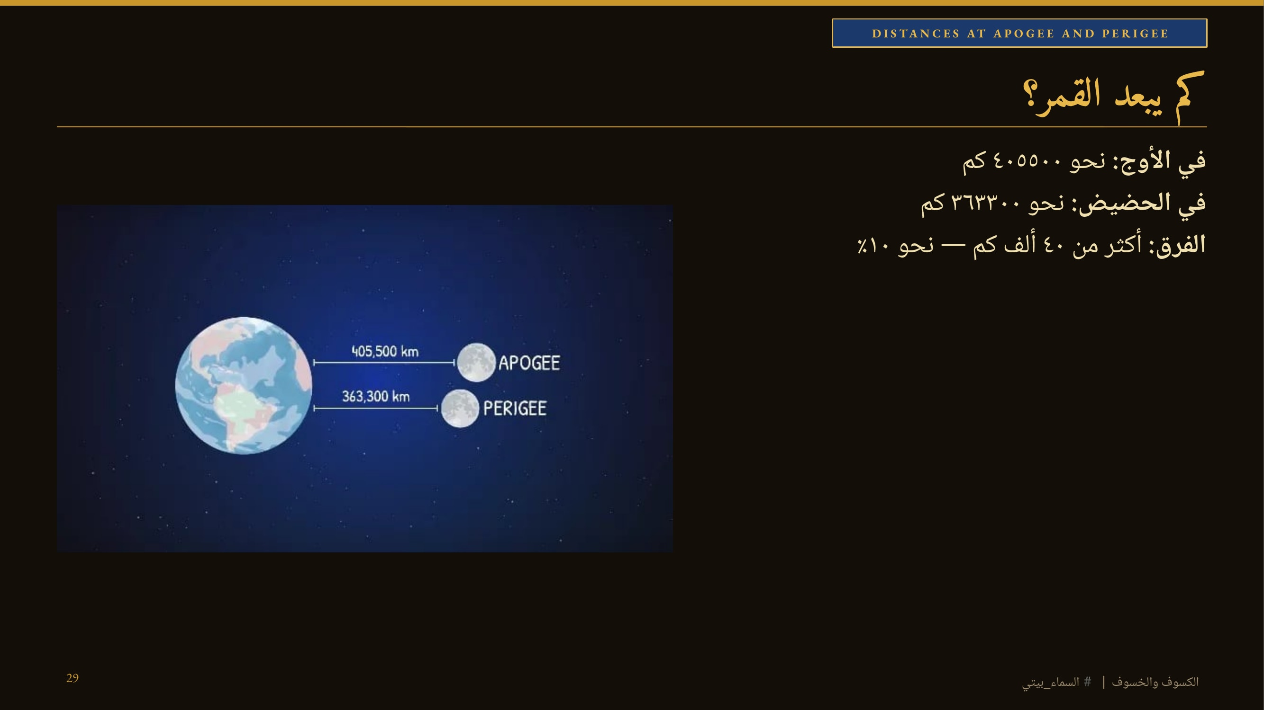
Notes:
أرقام متوسطة؛ تتغير قليلًا من شهر إلى آخر. في الحضيض قد يقترب القمر حتى نحو ٣٥٦٥٠٠ كم، وفي الأوج قد يبتعد حتى نحو ٤٠٦٧٠٠ كم.

Slide 30
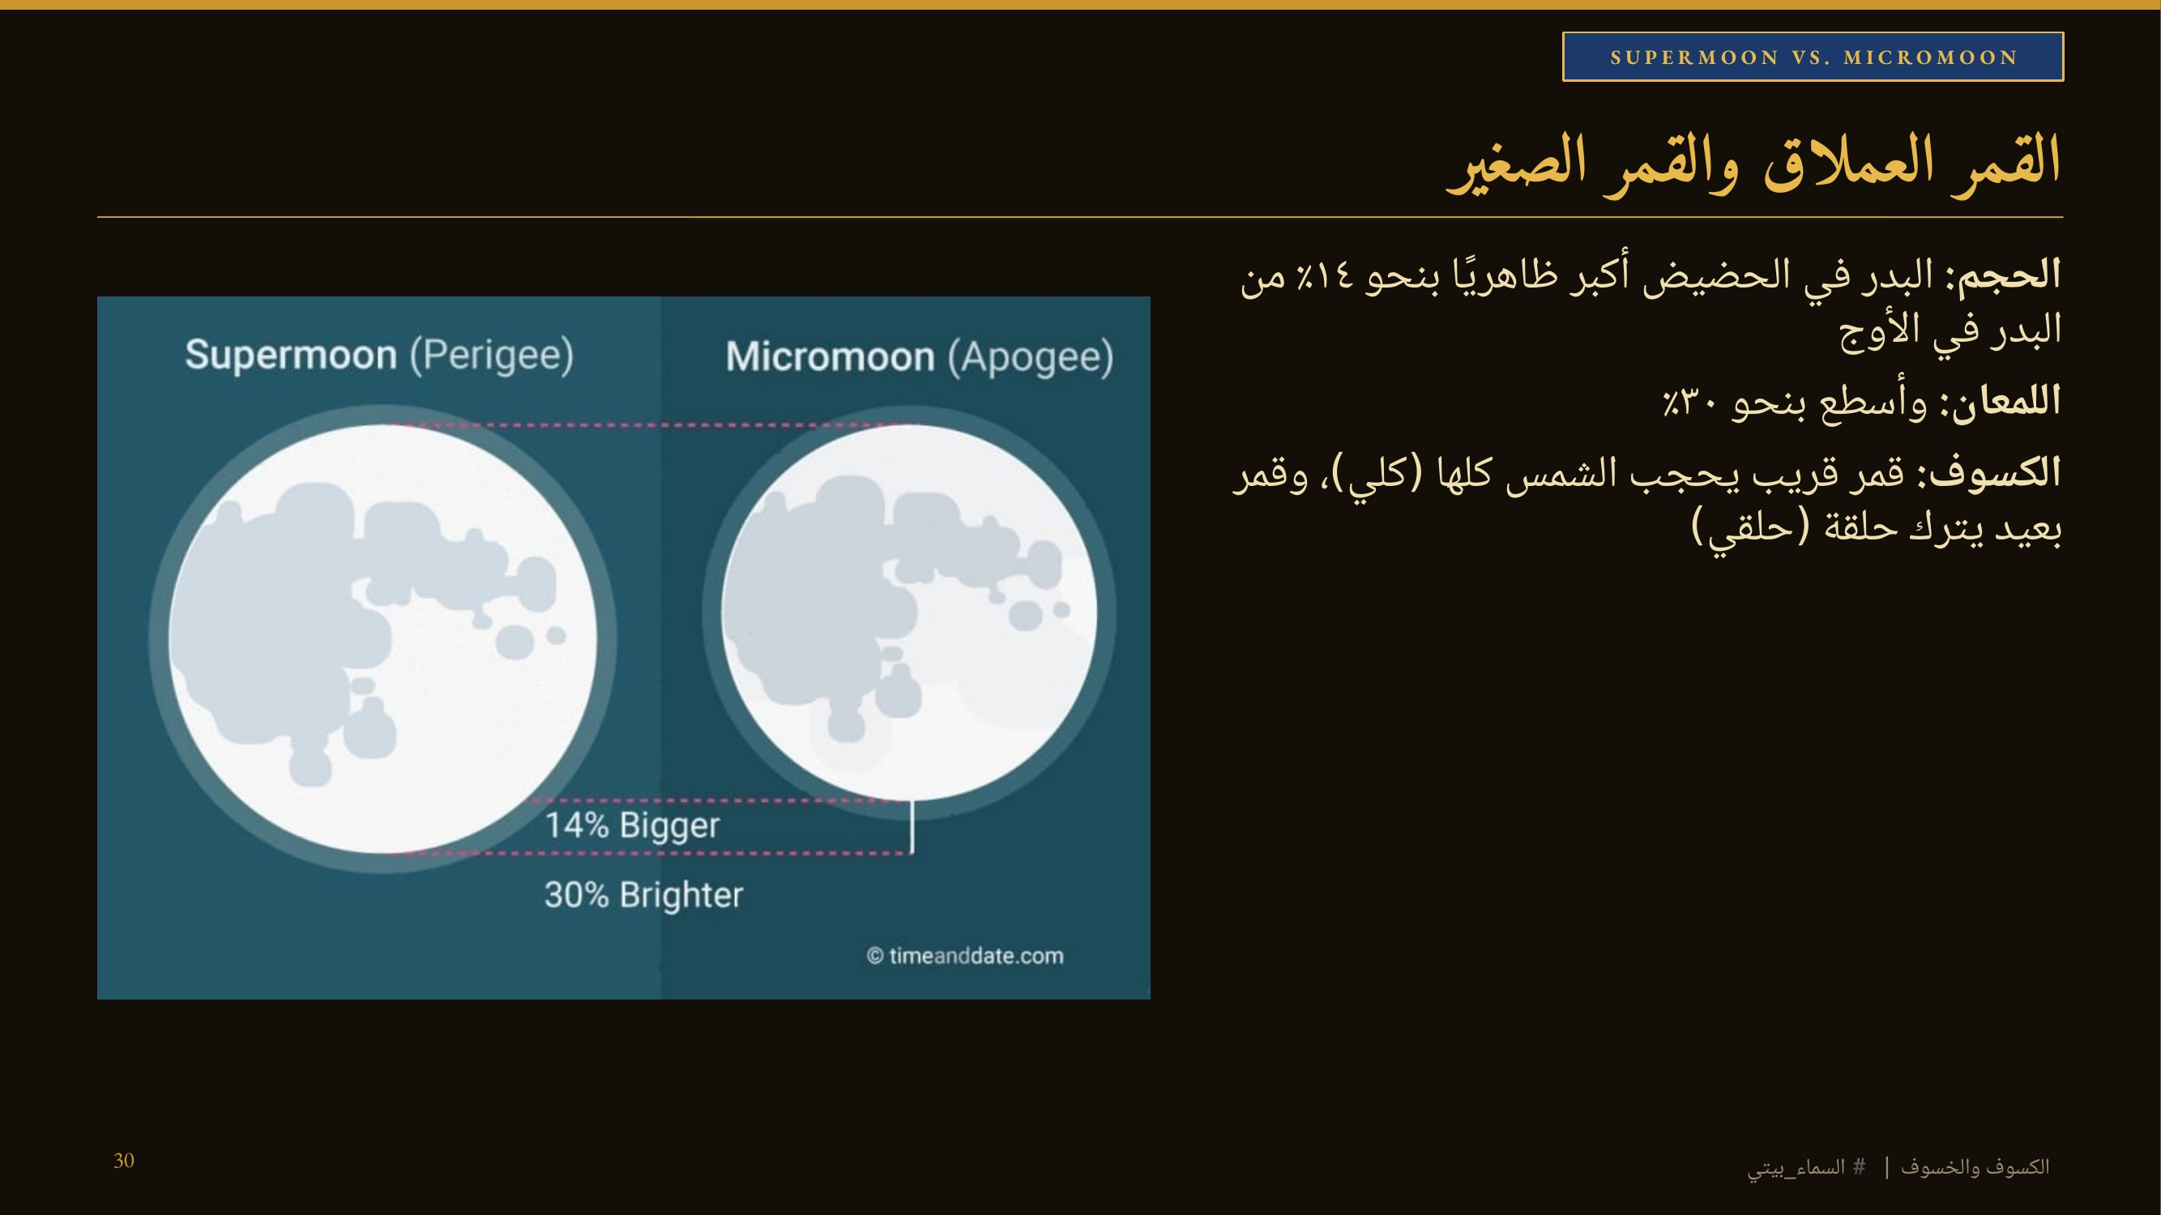
Notes:
في كسوف ٢ أغسطس ٢٠٢٧ القمر قريب من الحضيض — ولهذا تطول الكلية فوق مصر إلى أكثر من ست دقائق.

Slide 31
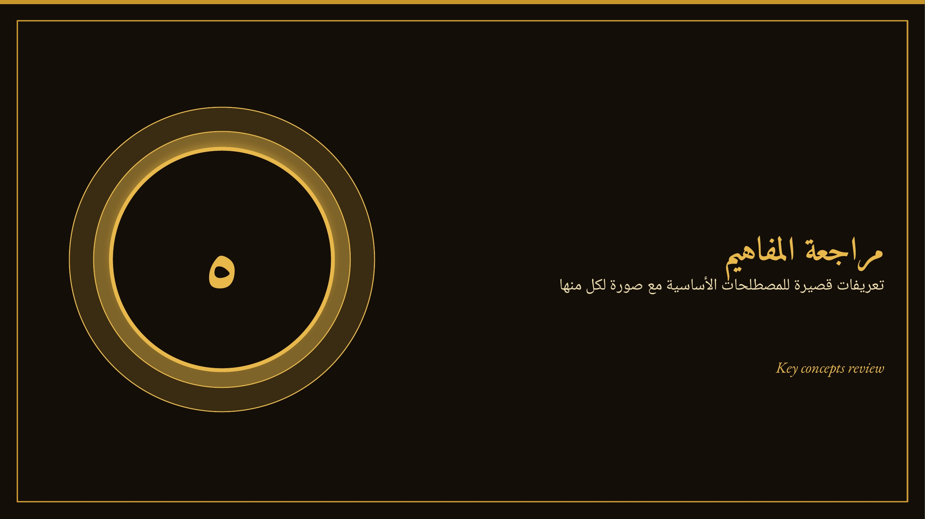
Notes:
الجزء الأخير: مراجعة سريعة للمفاهيم بالعربية والإنجليزية — مناسبة للمدارس وللختام.

Slide 32
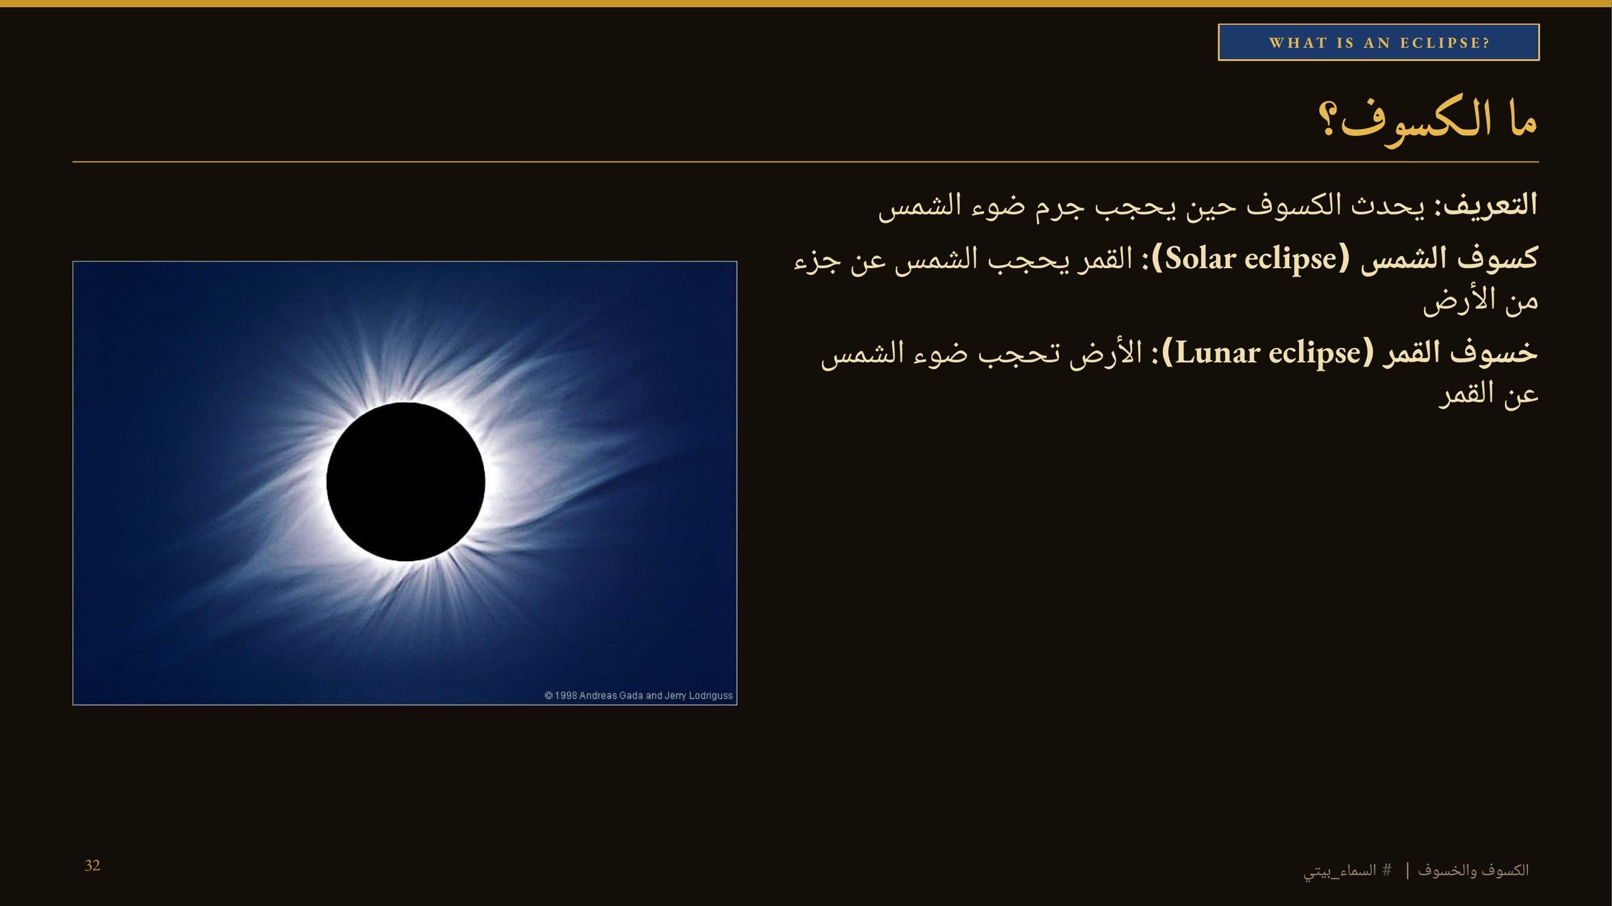
Notes:
مراجعة: الكلمتان تُستعملان في اللغة للنيّرين، واشتهر: الكسوف للشمس والخسوف للقمر.

Slide 33
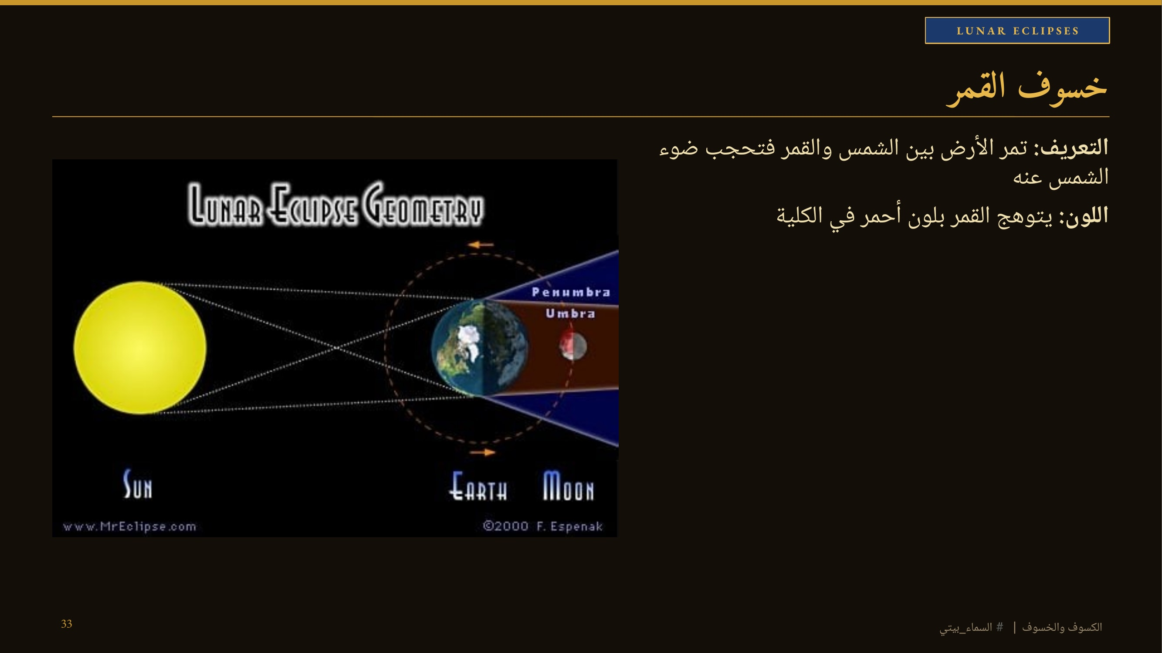
Notes:
تعريف مختصر للخسوف مع رسم ظل الأرض.

Slide 34
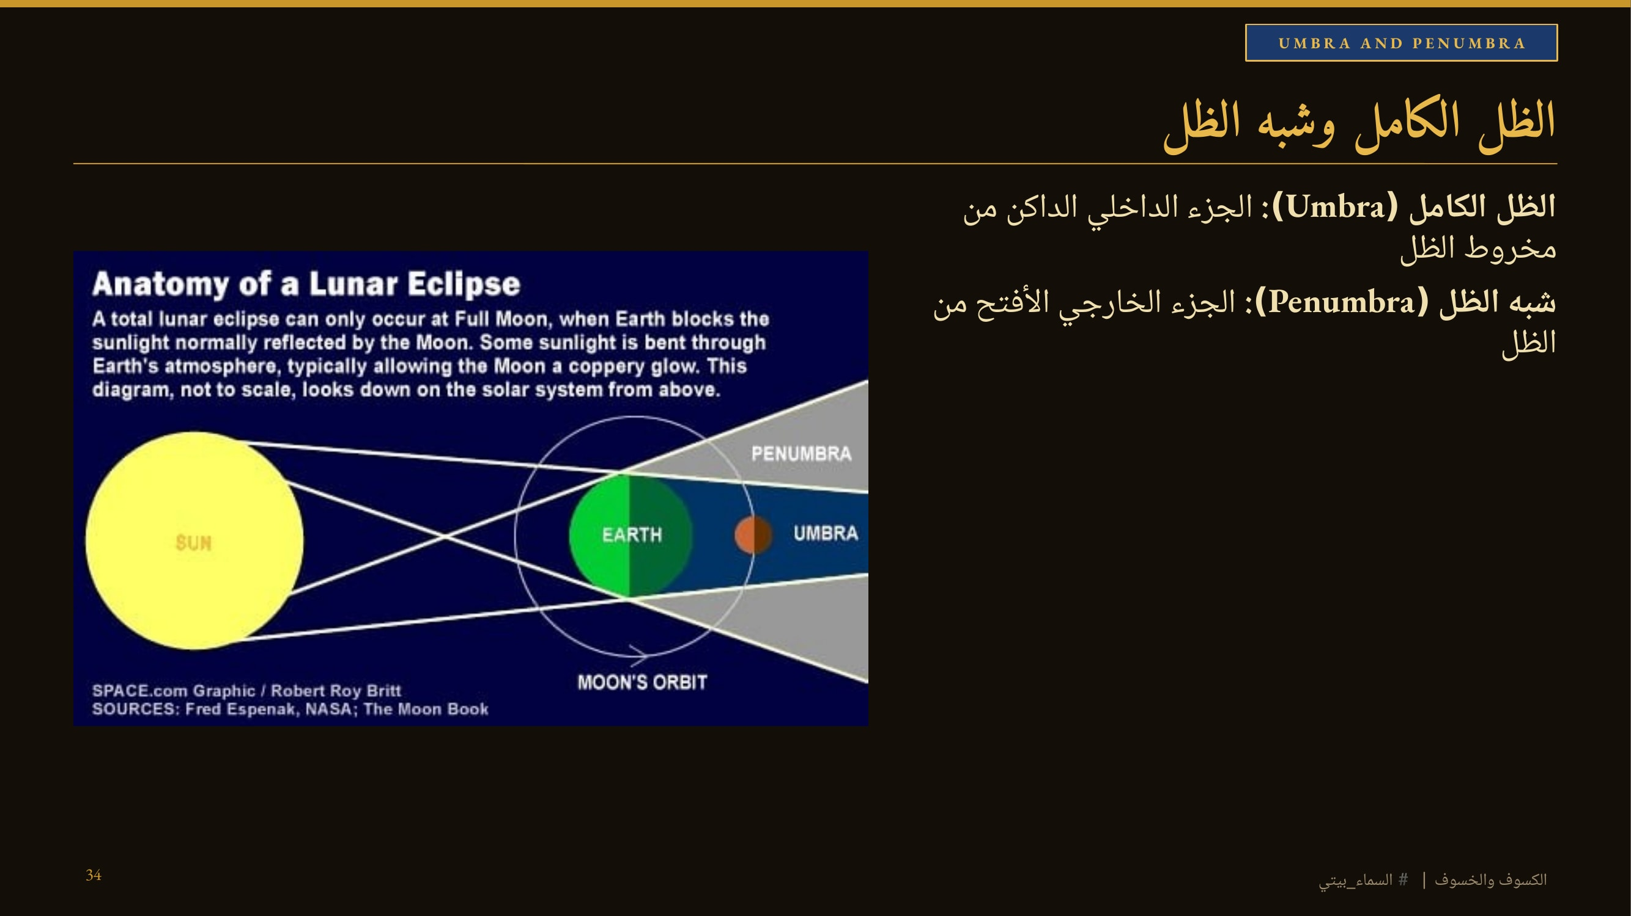
Notes:
المصطلحان نفسهما في الكسوف والخسوف: ظل القمر على الأرض، أو ظل الأرض على القمر.

Slide 35
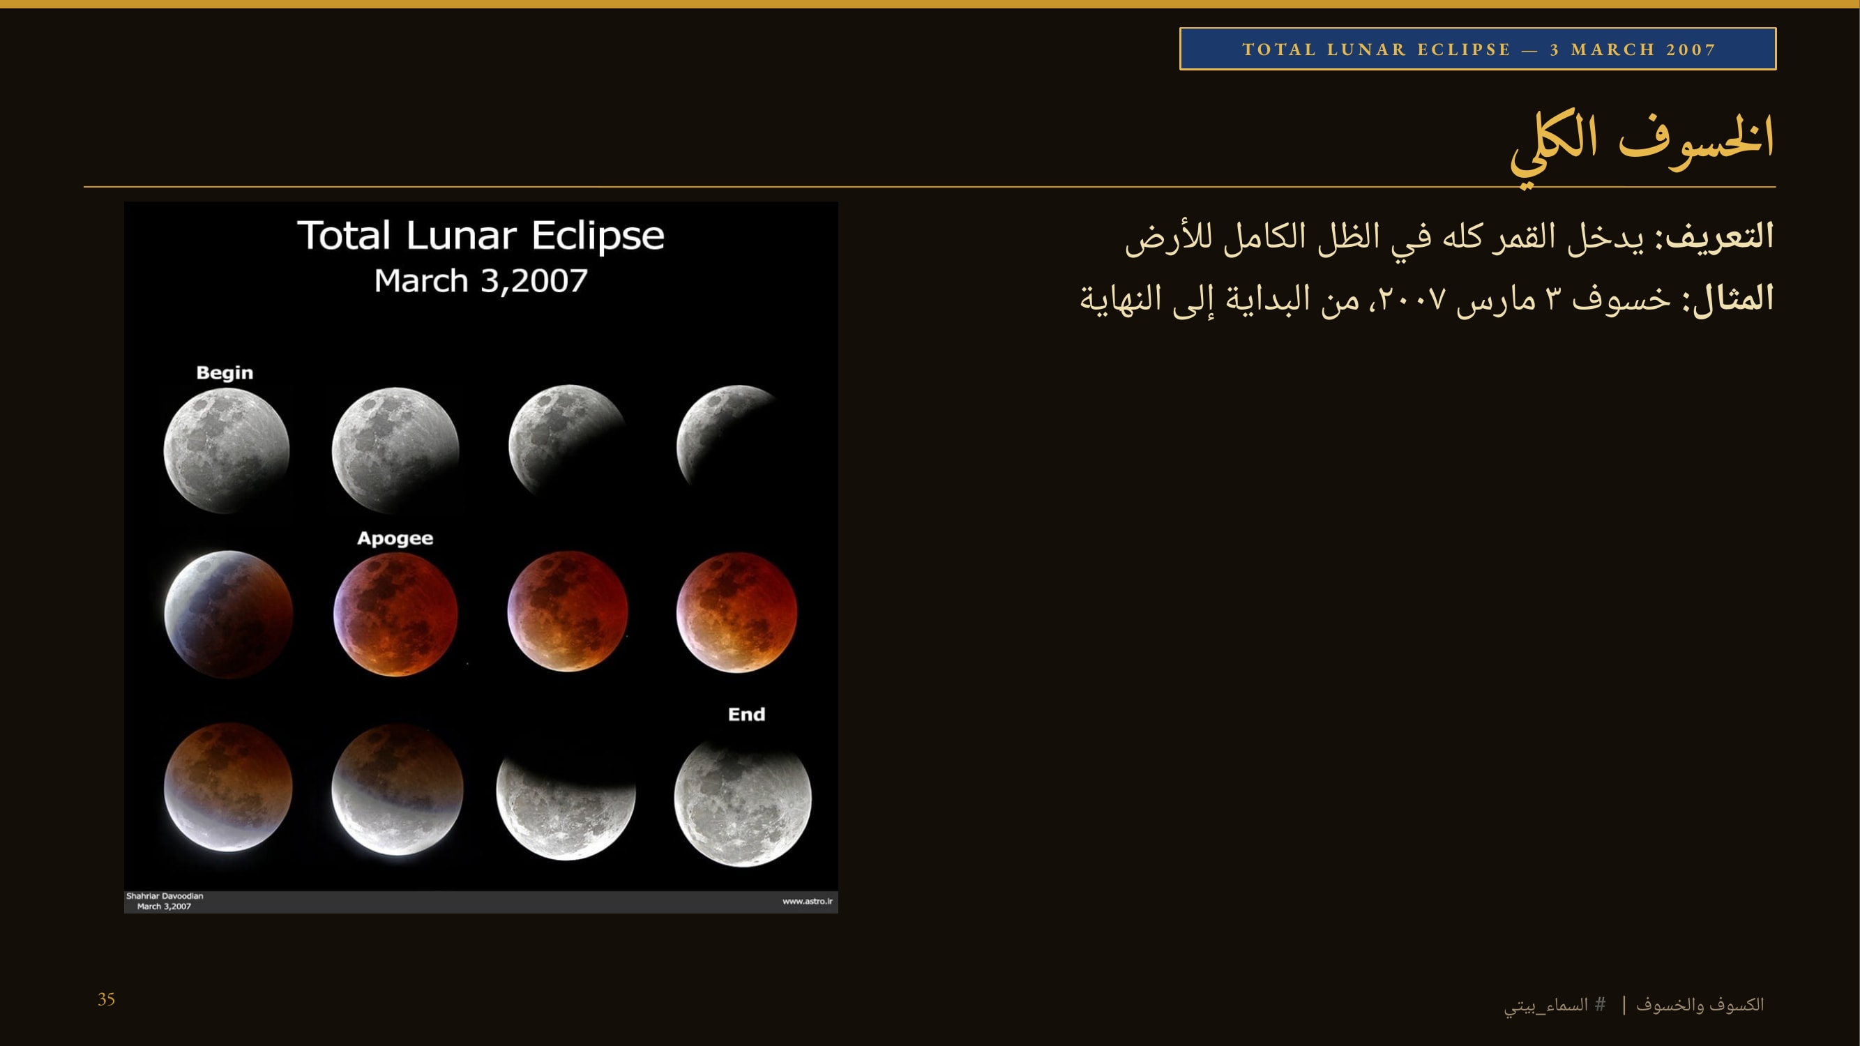
Notes:
تسلسل صور خسوف ٣ مارس ٢٠٠٧ الكلي، وقد رُئي من مصر.

Slide 36
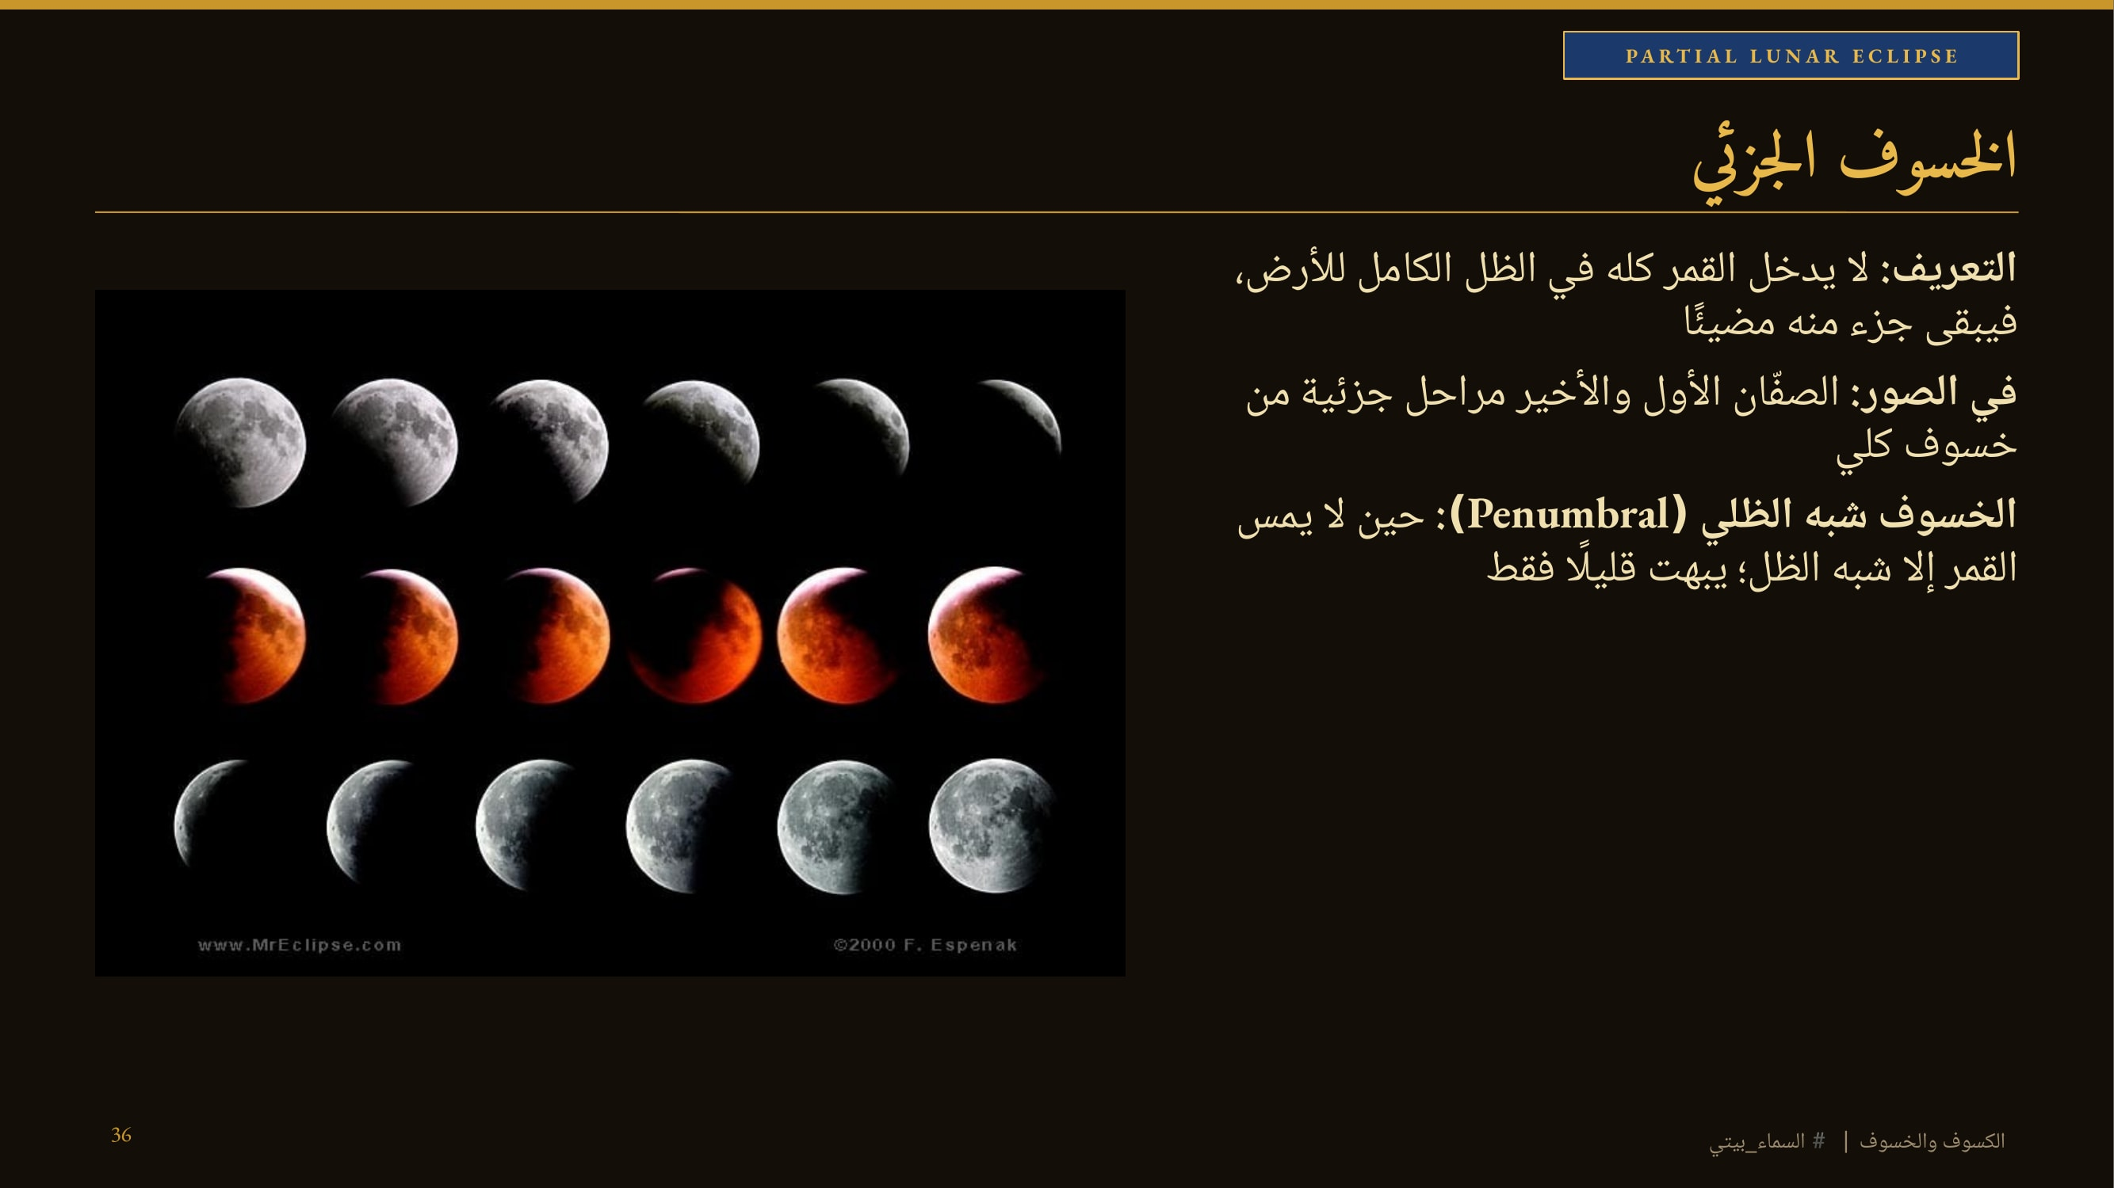
Notes:
استعملنا هنا صور المراحل الجزئية من الخسوف الكلي، لأن صورة هذه الشريحة في العرض الأصلي كانت لهلال يظهر عليه «ضوء الأرض» (Earthshine) لا لخسوف جزئي.

Slide 37
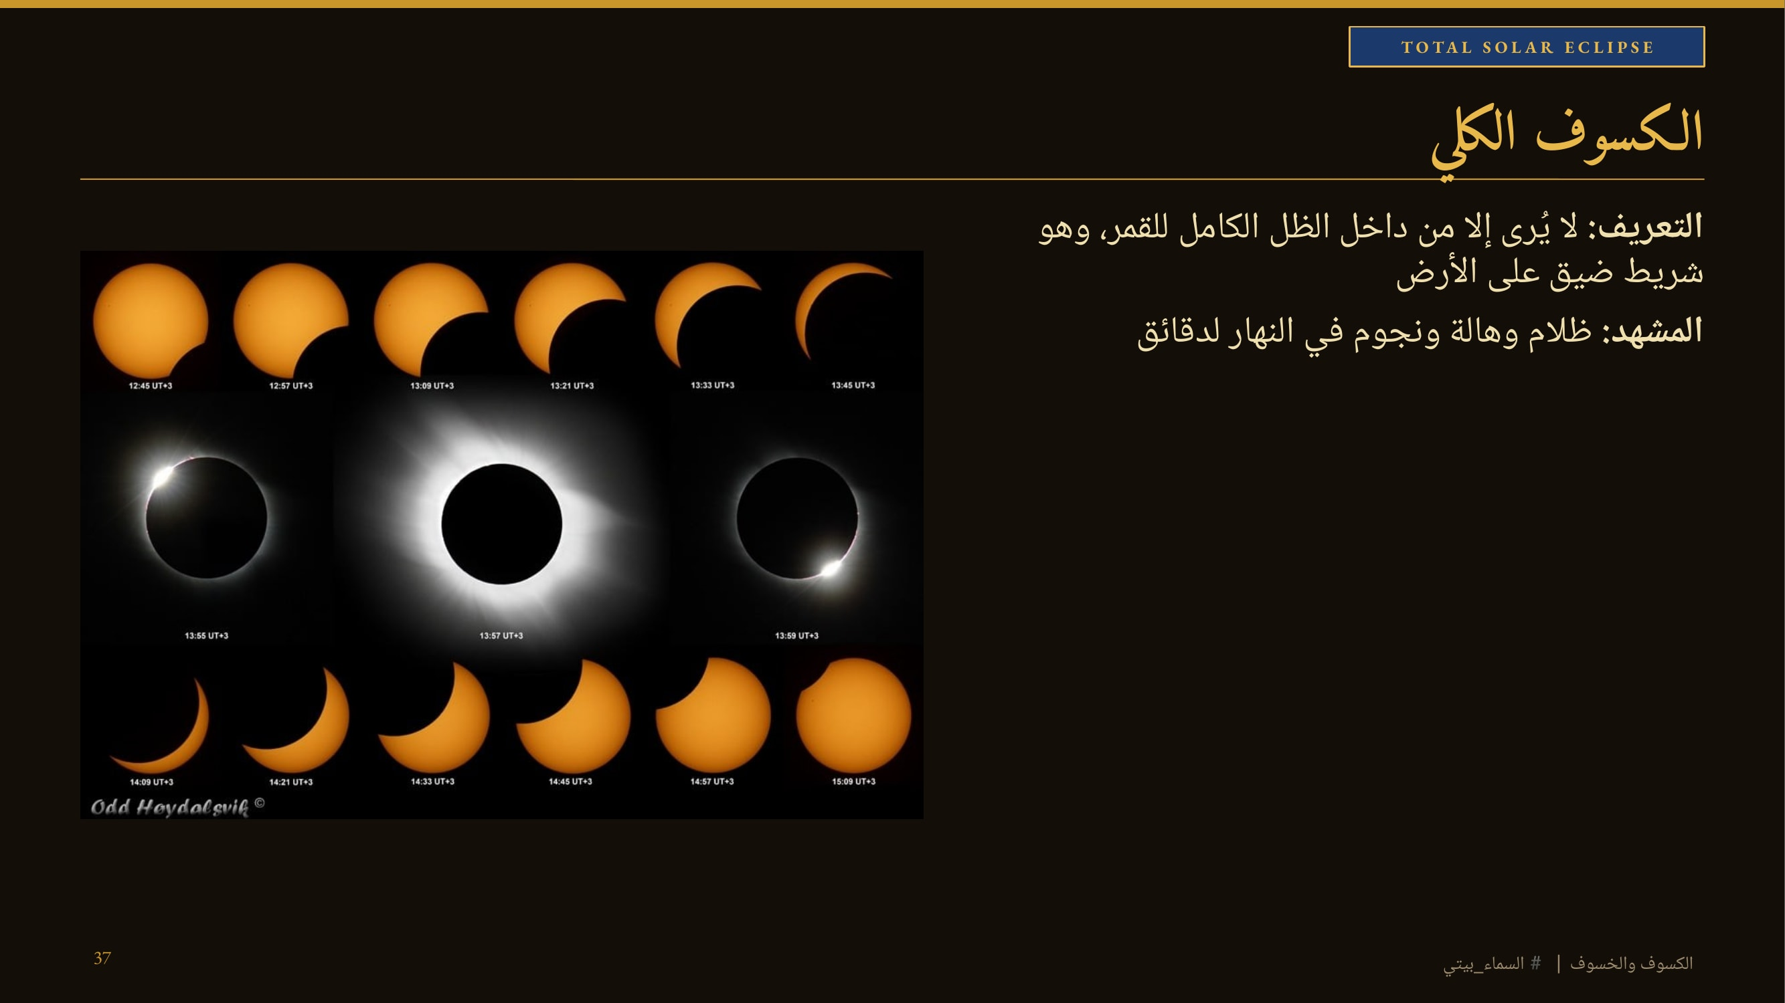
Notes:
تسلسل كسوف ٢٠٠٦ الكلي. أقصى مدة ممكنة للكلية نحو سبع دقائق ونصف.

Slide 38
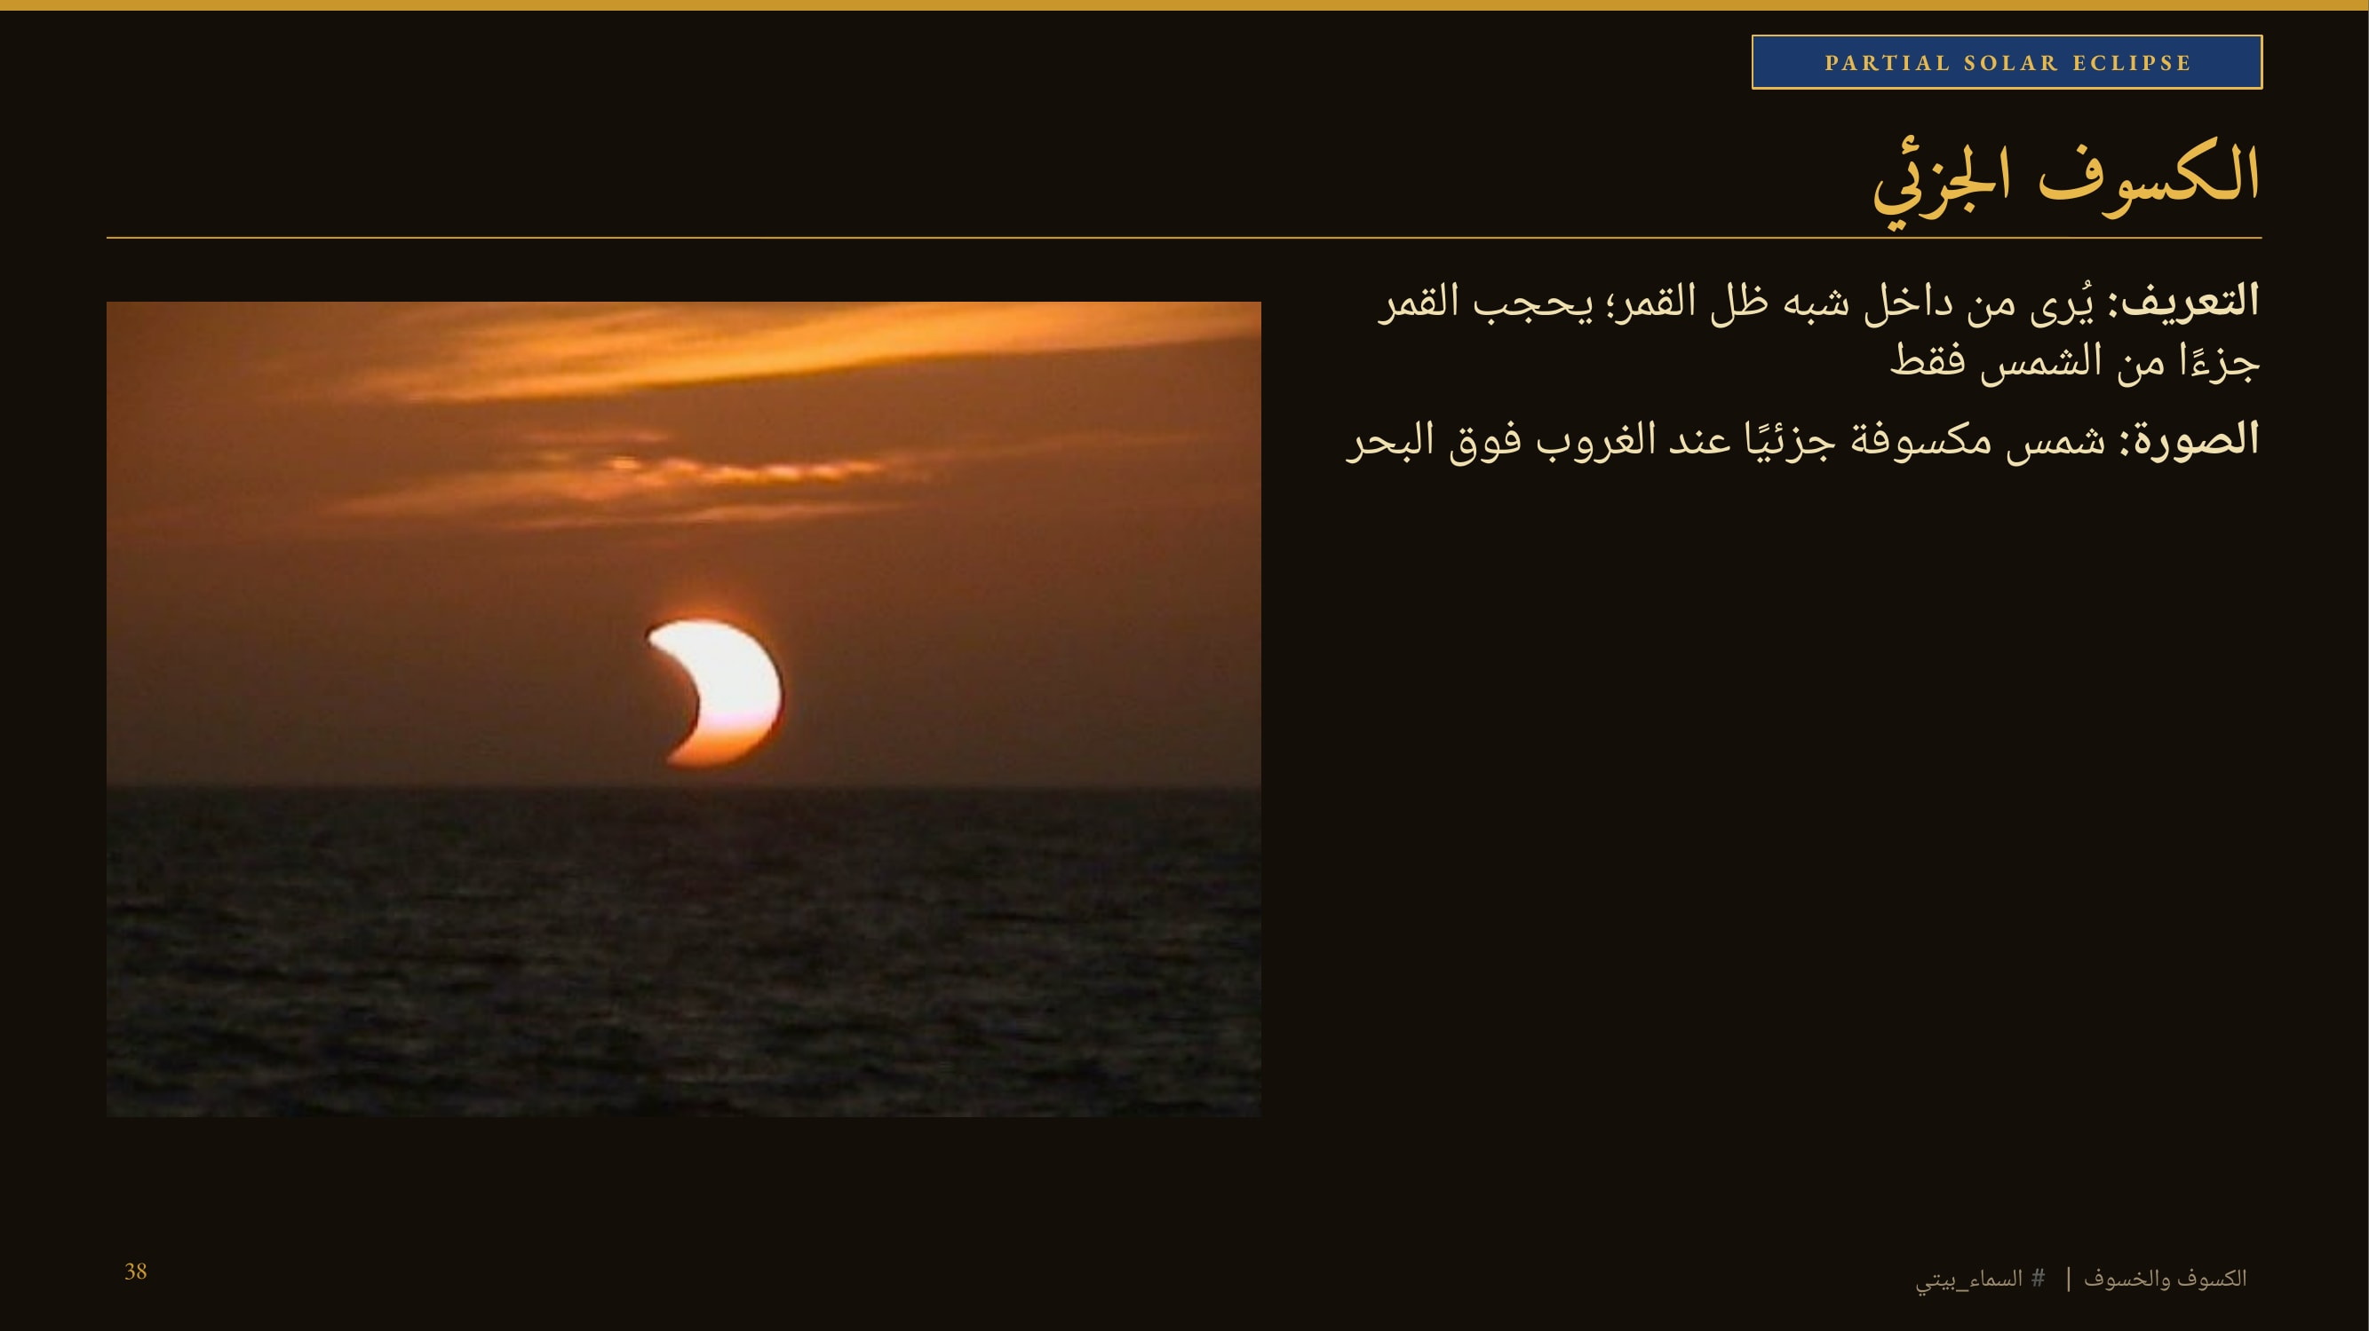
Notes:
الكسوف الجزئي هو ما يراه معظم الناس في أي كسوف؛ الكلي لا يُرى إلا من شريط ضيق.

Slide 39
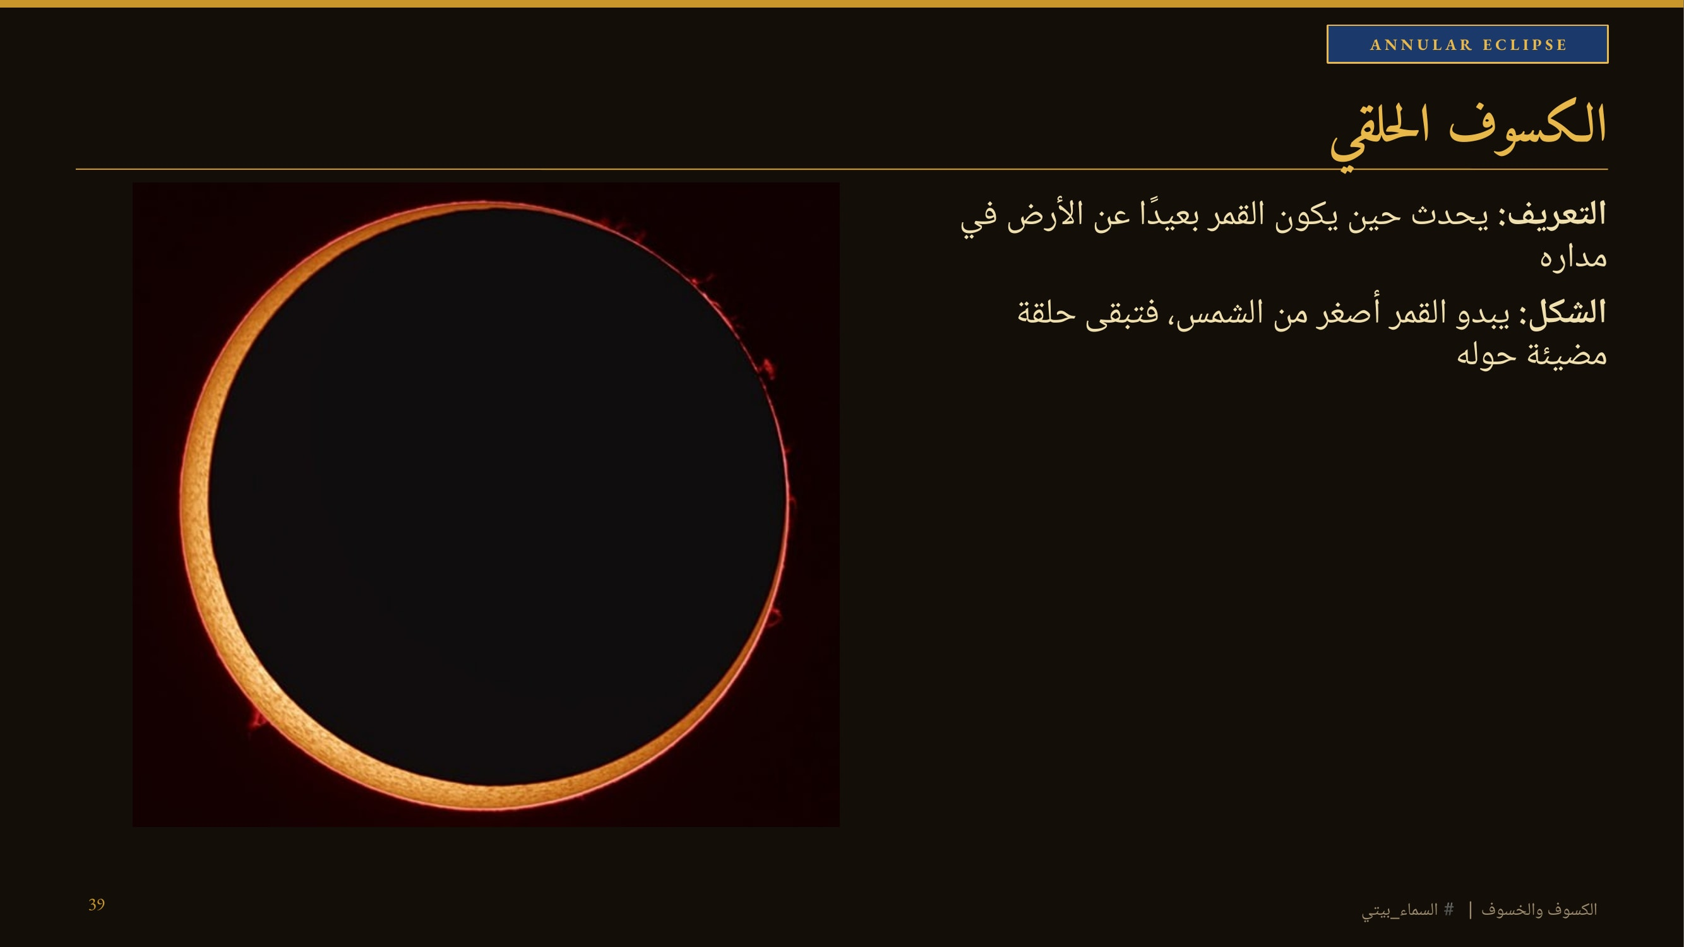
Notes:
حلقة النار كما تُرى بمرشح شمسي. النظارة على العين طوال الكسوف الحلقي.

Slide 40
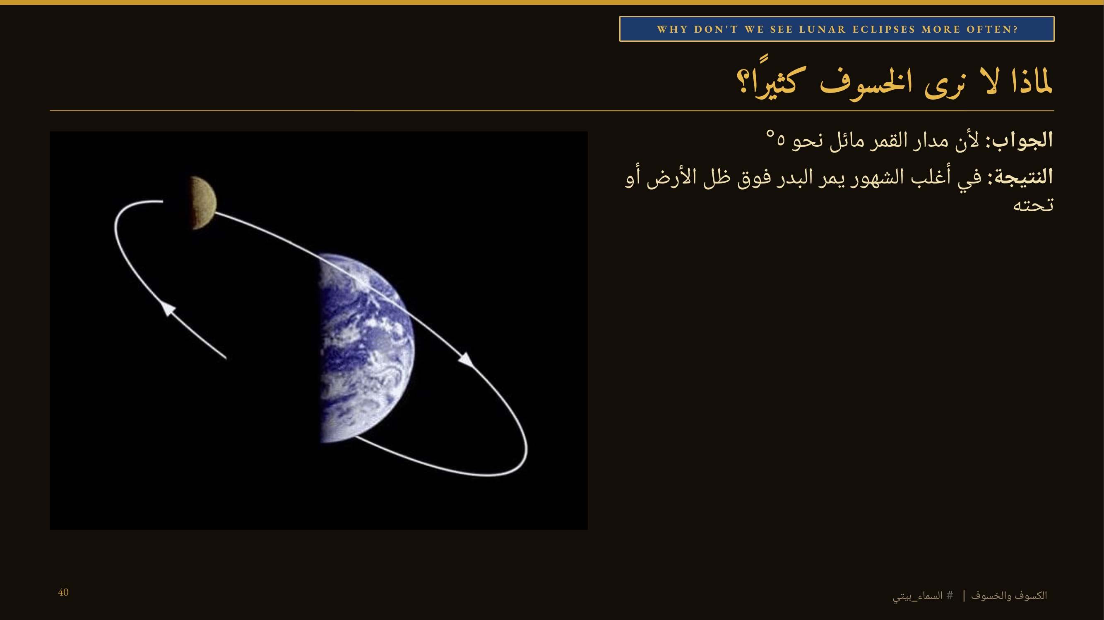
Notes:
السبب نفسه الذي يمنع الكسوف كل شهر.

Slide 41
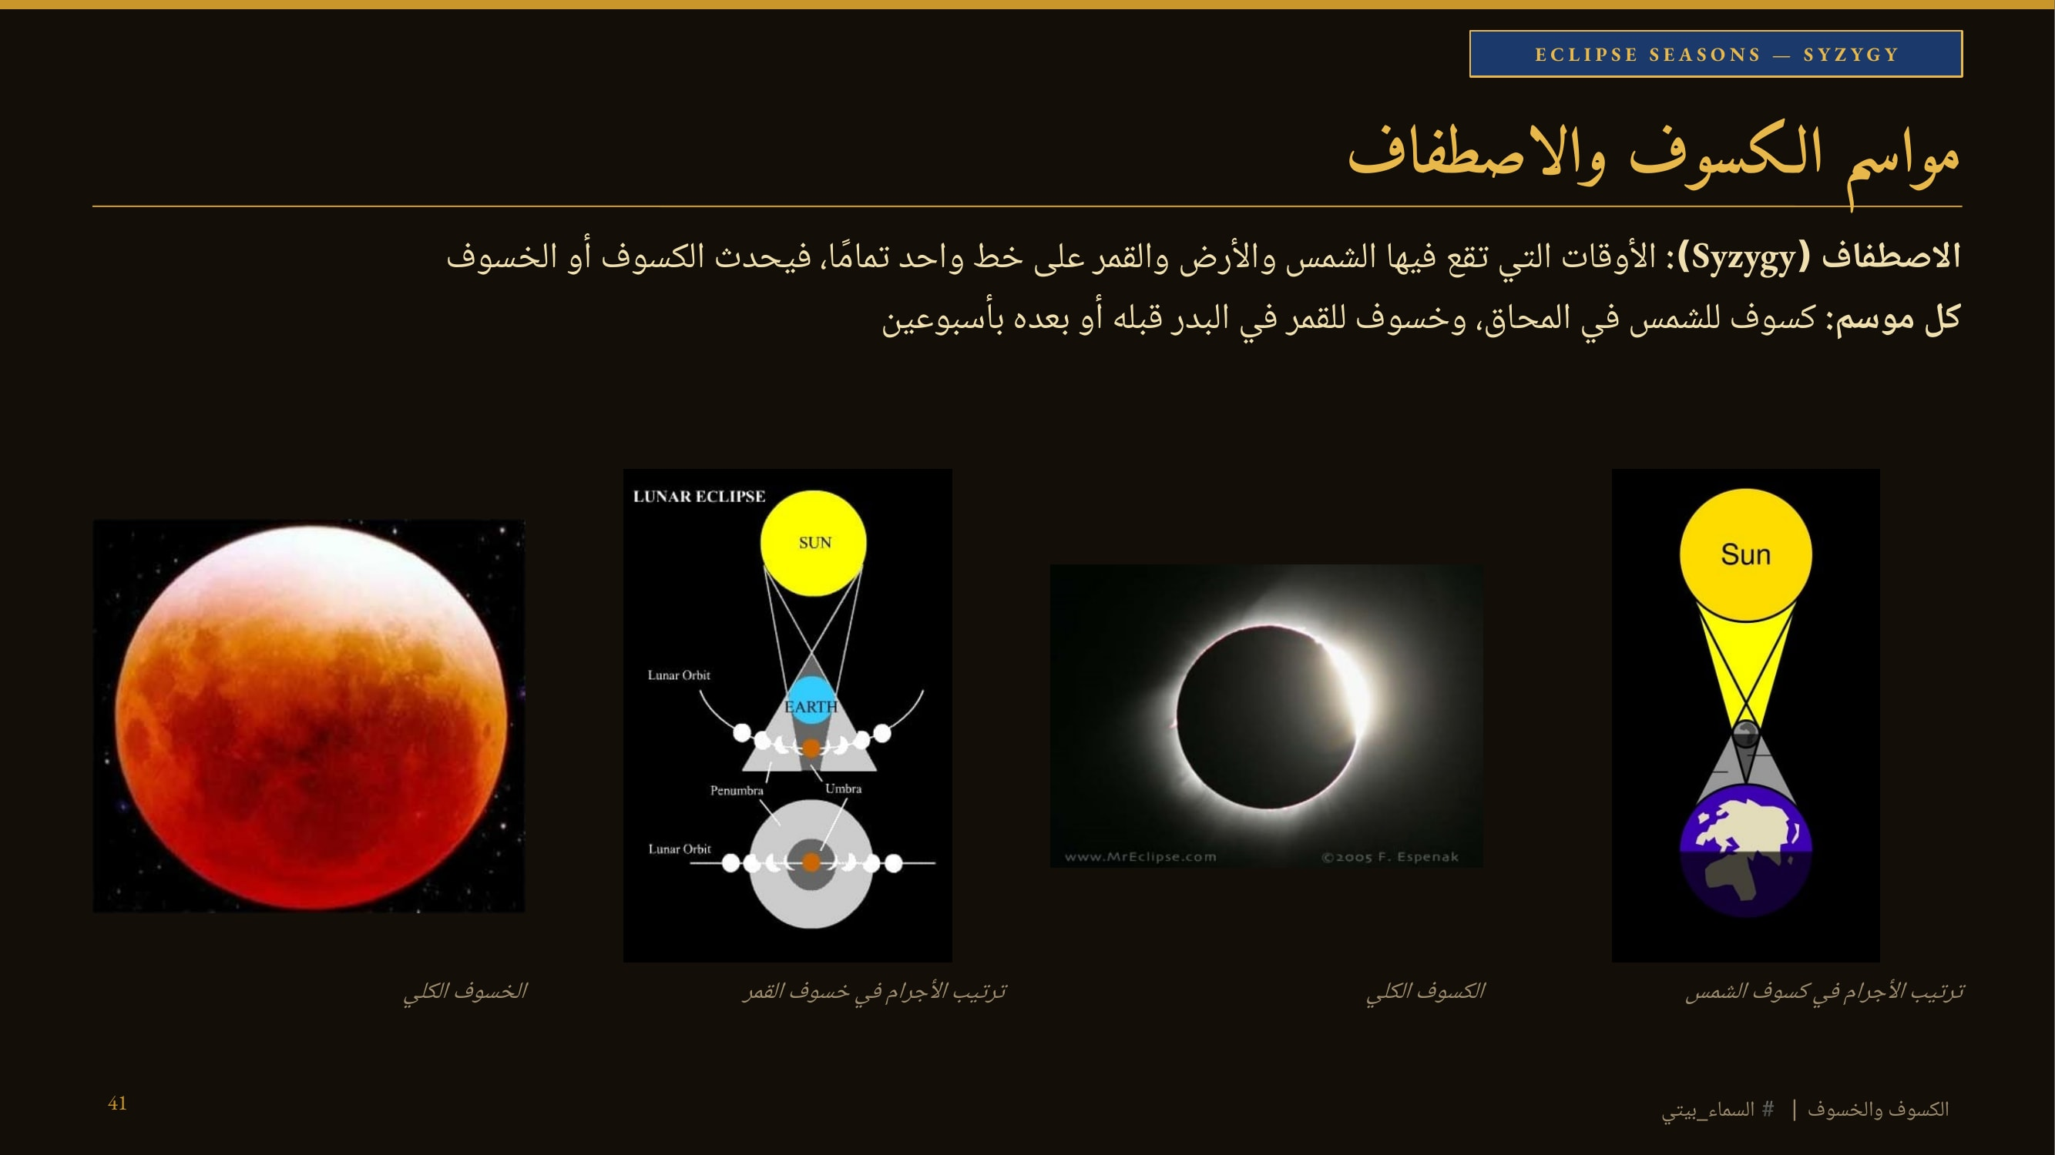
Notes:
خلاصة: الكسوف والخسوف يأتيان في «مواسم» حين يشير خط العقد نحو الشمس. ولهذا كثيرًا ما يتبع الكسوفَ خسوفٌ بعد أسبوعين أو يسبقه.

